Slide 1
Tối Ưu Hóa Công Cụ Tìm Kiếm (Search Engine Optimization –SEO)
Bài 1:Giới Thiệu Tổng Quan
Giảng Viên :Võ Ngọc Tân
Email:tanvn@uit.edu.vn
DĐ:0908290030

Slide 2
Nội Dung
Đặt vấn đề?
SEO là gì?
Cơ chế hoạt động của công cụ tìm kiếm
Các kỹ thuật SEO
Các Công Việc Phải làm

Slide 3

Search Engine Optimization –SEO
Đặt Vấn Đề :
Cách thức tìm kiếm thông tin một sản phẩm, một dịch vụ ,.. của bạn?
Bạn thường đọc các kết quả thứ mấy trong kết quả trả về?

Slide 4
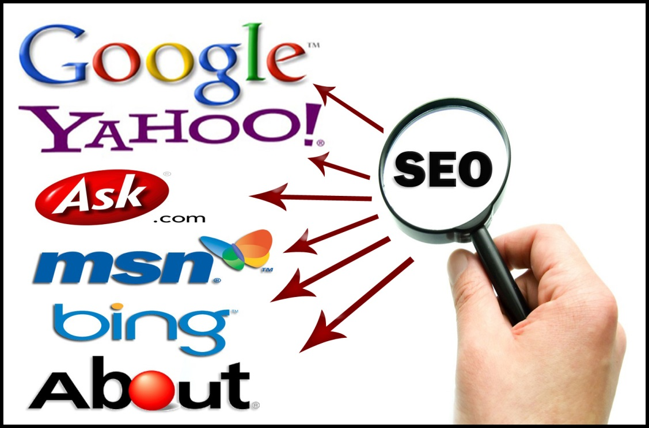
Search Engine Optimization –SEO
Đặt Vấn Đề :
Để thông tin sản phẩm, dịch vụ của bạn được nhiều người biết đến phải làm gì?
=>Phải hiển thị được thông tin trang web trên trang top kết quả
trả về của Seach Engine với chi phí rẻ nhất và bền vững nhất?

Slide 5
Search Engine Optimization –SEO
SEO :Là một quá trình tối ưu nội dung văn bản và cấu trúc website để các công cụ tìm kiếm chọn lựa trang web phù hợp nhất phục vụ người tìm kiếm trên Internet.
Có thể hiểu SEO là tập hợp những phương pháp tối ưu hóa để website trở nên thân thiện với máy chủ tìm kiếm (Search Engine) từ đó nâng cao thứ hạng website khi người dùng tìm kiếm với các từ khóa liên quan..

Slide 6
Cơ chế hoạt động của công cụ tìm kiếm Google
Các công cụ tìm kiếm như Google, Bing,Yahoo,.. Tìm kiếm trang web dựa cơ bản vào nội dung (văn bản ) trên Web
Thông thường các công cụ tìm kiếm có 3 thành phần cơ bản :
Bộ phận thu thập dữ liệu
Bộ phận lập chỉ mục
Bộ phận xử lí– tính toán

Slide 7
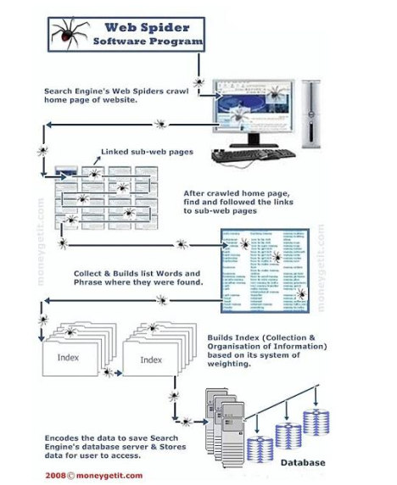
Cơ chế hoạt động của công cụ tìm kiếm Google

Slide 8
Cơ chế hoạt động của công cụ tìm kiếm Google

Slide 9
Cơ chế hoạt động của công cụ tìm kiếm Google

Slide 10
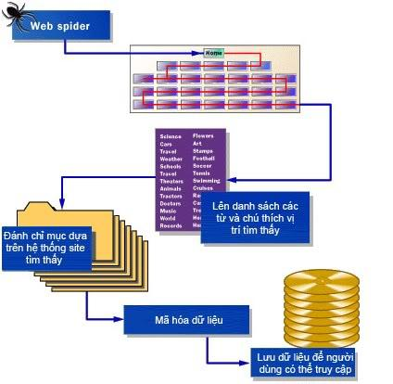
Cơ chế hoạt động của công cụ tìm kiếm Google

Slide 11
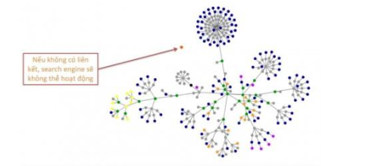
Cơ chế hoạt động của công cụ tìm kiếm Google
Bộ phận thu thập dữ liệu
Bộ phận thu thập dữ liệu ( Google Spider, google bot hoặc con nhện)
Nhiệm vụ của Google Spider là : đi từ trang này sang trang khác để khám phá nội dung và các liên kết trong trang web, xác định các nội dung,trang web mới, truy tìm các liên kết không tồn tại để cập nhật vào chỉ mục của Google.

Slide 12
Cơ chế hoạt động của công cụ tìm kiếm Google
Trình thu thập thông tin xem các trang web và dò theo liên kết trên các trang đó, giống như khi ta duyệt nội dung trên web.
Chúng đi từ liên kết này tới liên kết khác và mang dữ liệu về các trang web đó về cho máy chủ của Google.
Quá trình thu thập thông tin bắt đầu với danh sách các địa chỉ web từ các lần thu thập thông tin trước đó và sơ đồ trang web do chủ sở hữu trang web cung cấp.

Slide 13
Cơ chế hoạt động của công cụ tìm kiếm Google
Khi các trình thu thập thông tin truy cập các trang web này, chúng sẽ tìm các liên kết cho những trang khác để truy cập.
Phần mềm đặc biệt chú ý tới các trang web mới, các thay đổi đối với trang web hiện tại và các liên kết không còn hoạt động

Slide 14
Cơ chế hoạt động của công cụ tìm kiếm Google
Bộ Xây dựng chỉ mục
Hệ thống web giống như một thư viện công cộng không ngừng phát triển với hàng tỷ cuốn sách và không có hệ thống quản lý trung tâm.
Google về cơ bản gom góp các trang web trong quá trình thu thập thông tin, sau đó tạo chỉ mục để biết chính xác cách tra cứu nội dung.
Chỉ mục của Google cũng bao gồm thông tin về các từ và vị trí của chúng.

Slide 15
Cơ chế hoạt động của công cụ tìm kiếm Google
Bộ phận xử lí– tính toán
Khi tìm kiếm, ở mức cơ bản nhất, các thuật toán của Google sẽ tra cứu những cụm từ tìm kiếm trong chỉ mục để tìm các trang phù hợp.
Ngoài hệ thống lập chỉ mục , Google còn xây dựng hệ thống các đồ thị tri thức để hiểu rõ hơn về con người, địa điểm và những thứ mà người dùng quan tâm để trả về nhiều dạng dữ liệu như hình ảnh, video chính xác theo mong muốn của người dùng

Slide 16
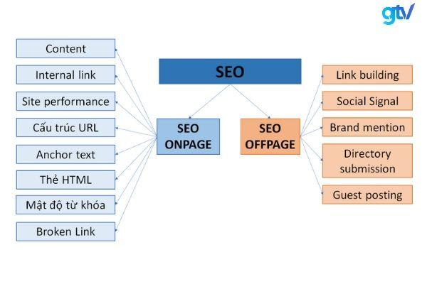
Search Engine Optimization –SEO
Các kỹ thuật SEO

Slide 17
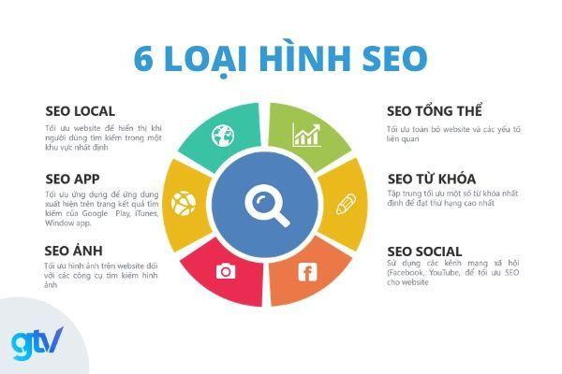
Search Engine Optimization –SEO
Loại hình SEO

Slide 18
Search Engine Optimization –SEO
#1. SEO tổng thể
SEO tổng thể là tối ưu hoá toàn bộ website theo tiêu chuẩn Google cùng một số yếu tố khác để tăng uy tín và chất lượng cho website, đồng thời nâng cao trải nghiệm người dùng.
Để tối ưu hóa SEO tổng thể, cần đảm bảo 3 yếu tố chính. Đó là Onpage SEO, Offpage SEO và technical (kỹ thuật).

Slide 19
Search Engine Optimization –SEO
#2. SEO từ khóa
Khác với SEO tổng thể, SEO từ khóa chỉ tập trung tối ưu hóa từ khóa để nâng cao thứ hạng cao nhất trên trang kết quả tìm kiếm như Google.
Tuy nhiên để SEO từ khóa thì tổng thể website cũng cần tối ưu hoá tốt các mặt onpage, offpage, kỹ thuật.

Slide 20
Search Engine Optimization –SEO
#3. SEO social
Trong SEO social, các trang social media và tương tác của người dùng trên Facebook hay Twitter sẽ kết hợp với SEO để góp phần nâng cao thứ hạng của website trên trang kết quả tìm kiếm.
Trên cơ bản, dù SEO hay nền tảng social media thì nội dung thu hút, hấp dẫn vẫn là yếu tố quyết định để đạt thứ hạng cao trên các công cụ tìm kiếm.

Slide 21
Search Engine Optimization –SEO
#4. SEO ảnh
SEO ảnh là quá trình tối ưu hoá giúp hình ảnh sản phẩm, hình ảnh website xếp hạng cao hơn trên kết quả tìm kiếm của Google và các công cụ tìm kiếm hình ảnh khác

Slide 22
Search Engine Optimization –SEO
#4. SEO ảnh
Những công việc chính trong tối ưu hoá hình ảnh bao gồm:
Tối ưu hoá dung lượng file hình nhằm tối ưu hoá tốc độ tải trang.
Đặt tên file bằng từ khóa hay nội dung hình, không dấu, nối nhau bằng “-”. Ví dụ: dich-vu-seo-tot-nhat.png
Tối ưu hoá các thành phần khác như caption, alt tag, structured data, open graph …

Slide 23
Search Engine Optimization –SEO
#5. SEO app
Thực tế là có nhiều người dùng thiết bị mobile hơn desktop. Và cũng có rất nhiều các phương pháp khác nhau giúp app xuất hiện trên kết quả tìm kiếm mobile.
Do đó, SEO app để app của bạn có thể hiển thị trên trang kết quả tìm kiếm này là vô cùng quan trọng. Nó không chỉ thu hút kha khá người dùng mới mà còn có tác dụng retarget người dùng hiện tại.

Slide 24
Search Engine Optimization –SEO
#6. SEO local
SEO local là loại hình SEO phù hợp với kinh doanh tại địa phương.
Nói dễ hiểu là khi bạn có website và đặt mục tiêu thu hút khách hàng ghé cửa hàng của bạn tại địa phương đó thì đây là lựa chọn tốt nhất.
\

Slide 25
Search Engine Optimization –SEO
#6. SEO local
Với SEO local, bạn cần thêm tên doanh nghiệp, địa chỉ, thông tin liên hệ lên tất cả các trang trên website.
Thêm Local Business schema trên trang chủ
Tạo tài khoản Google My Business
Đăng ký doanh nghiệp với Yelp, Yahoo small business, Foursquare …
Quảng cáo website trên các danh mục/website địa phương (ví dụ như trên trang báo online địa phương).

Slide 26
Search Engine Optimization –SEO
Quy trình cơ bản của SEO
SEO bao gồm nhiều kỹ thuật từ đơn giản đến phức tạp, dễ gây rối rắm cho người mới tìm hiểu SEO. Vì vậy, để tránh lãng phí thời gian và công sức, đòi hỏi người làm SEO phải có một quy trình cơ bản, chính xác. Cụ thể như sau:
Bước 1: Nghiên cứu từ khoá Nghiên cứu từ khóa thông qua sự hỗ trợ từ các công cụ và phân tích người dùng cũng như đối thủ.

Slide 27
Search Engine Optimization –SEO
Quy trình cơ bản của SEO
Bước 2: Xây dựng nội dung content Sau khi có được bộ từ khóa mục tiêu và chất lượng nhất, tiến hành xây dựng cấu trúc và nội dung cho các landing page để target từ khóa.
Bước 3: Onpage Tối ưu onpage cho các từ khóa như title, H1, meta description, hình ảnh, readability cho nội dung content đã triển khai…

Slide 28
Search Engine Optimization –SEO
Quy trình cơ bản của SEO
Bước 4: Offpage Tối ưu offpage hay nói cách khác là xây dựng hệ thống backlink trỏ về trang chủ và các trang quan trọng.
Bước 5: Theo dõi kết quả Theo dõi kết quả và tiếp tục tối ưu hoá các yếu tố ảnh hưởng đến SEO theo chuẩn công cụ tìm kiếm Google.

Slide 29
Search Engine Optimization –SEO
Quy trình cơ bản của SEO
Bước 6: Tối ưu hóa nâng cao Từ ranking và traffic đạt được, tiếp tục phân tích sâu và tối ưu hoá nâng cao như bounce rate, time on site …

Slide 30
Các Bước Tiến Hành SEO Một WebSite
Bước 1 : Nghiên cứu, phân tích, chọn bộ từ khóa
Bước 2 :Xây dựng nội dung
Bước 3 :Xây dựng liên kết (OnPage, Offpage)
Bước 4 :Phân tích tính hiệu quả các bước trên
Bước 5 :Tối ưu lại nội dung và back link
Notes:
6. Tối ưu lại nội dung và back link
Việc tối ưu Website lần hai này rất quan trọng trong việc duy trì và đẩy mạnh thứ hạng của Website trong bảng xếp hạng Google.
Công việc này bao gồm việc bạn sửa chữa chăm sóc lại nội dung các bài viết trên Website, các bài làm trong quá trình thực hiện công việc quảng bá… và hệ thống Backlink, việc chăm sóc Backlink bao gồm các quy trình bảo dưỡng, sửa chữa, duy trì và làm mới. Theo đó bạn phải loại bỏ các link kém chất lượng, khôi phục sửa chữa các link đang hoạt động cho nó trở nên tốt hơn góp phần nâng cao tính hiệu quả trong công tác quảng bá và tăng uy tín cho Website.
Cách kiểm tra và loại bỏ link kém chất lượng tôi có chia sẻ trong bài viết: Cách khắc phục tác vụ thủ công – Google Manual Actions
Trên đây là bài viết sơ lược về quy trình thực hiện một dự án SEO cho một Website mà tôi muốn chia sẻ với các bạn với mong muốn phần nào giúp các bạn Newbie nắm bắt được tổng thể cách thức cải thiện thứ hạng cho Website của mình trên bảng xếp hạng kết quả tìm kiếm.

Slide 31
Quy trình SEO
1. Phân tích Website
Dựa vào các công cụ hỗ trợ cho việc này như: Google Webmaster Tools, Google Analytic.
Kiểm tra Onpage, Offpage: Là yếu tố quan trọng hàng đầu cho việc xây dựng tên tuổi, uy tín cho Site.
Notes:
Để phân tích được Website trước tiên bạn phải cài đặt các công cụ hỗ trợ cho việc này như: Google Webmaster Tools, Google Analytic. Hai công cụ này sẽ hỗ trợ cho bạn rất nhiều trong cả quá trình thực hiện chiến lược SEO.
Kiểm tra Onpage, Offpage: Là yếu tố quan trọng hàng đầu cho việc xây dựng tên tuổi, uy tín cho Site. Ngoài chủ đề, nội dung độc đáo, có chất lượng, cấu trúc Website tốt ra thì các yếu tố như việc thu hút lượt truy cập, tạo thói quen quay lại trang cho người dùng cho đến những chia sẻ, bình luận… cũng là một trong những điều thiết yếu trong quá trình xây dựng Site có uy tín.

Slide 32
Quy trình SEO
2. Nghiên cứu, phân tích, chọn bộ từ khóa
Dựa vào các công cụ phân tích lựa chọn bộ từ khóa bao gồm hệ thống Keyword chính và các Keyword liên quan
.
Notes:
Dựa vào các công cụ phân tích bạn có thể lựa chọn cho mình bộ từ khóa bao gồm hệ thống Keyword chính và các Keyword liên quan. Sau đó bạn cần phải xây dựng cho mình các Landing Page chứa các Keyword đó.
Với những SEOer mới, các bạn cần hiểu rõ khái niệm từ khóa là gì cũng như tầm quan trọng của việc nghiên cứu từ khóa để đưa ra được những định hướng phù hợp. Việc nghiên cứu và chọn bộ từ khóa chuẩn ngay từ ban đầu sẽ giúp quá trình SEO của bạn có kết quả tốt hơn.

Slide 33
Quy trình SEO
3. Xây dựng nội dung
Biên tập, tối ưu nội dung bài viết
Mật độ từ khóa (Density)
Notes:
Trong bước xây dựng nội dung này bao gồm 2 phần chính đó là:
Biên tập, tối ưu nội dung bài viết: Để có được nội dung tốt cho Website của mình thì bài viết của bạn phải đảm bảo các yếu tố như chất lượng bài viết, sự độc đáo, cuốn hút người đọc, trong bài viết bạn nên có hình ảnh hoặc video minh họa cho nội dung bài viết, bạn phải chú ý tới các yếu tố cơ bản trong công tác viết bài như cấu trúc bài viết, lỗi chính tả. Hãy tạo ra những bài viết thật sự clear cho Website của mình.
Mật độ từ khóa (Density): Đây cũng là một trong những yếu tố khá quan trọng trong SEO Onpage, mật độ từ khóa bạn muốn đẩy được bố trí một cách hợp lý theo tỷ lệ, vị trí trong bài viết sẽ có tác dụng rất tốt trong việc khai báo với Spider về mục tiêu bài viết bạn muốn hướng tới.

Slide 34
Quy trình SEO
4. Xây dựng liên kết
hình thức thông dụng nhất hiện nay là:
Đăng bài viết lên các diễn đàn,
Tham gia các Blog,
Trao đổi liên kết với các đơn vị khác,
Mua liên kết của các đơn vị khác,
Đăng thông tin trên các trang mạng xã hội.
Những liên kết này còn được gọi là Backlink.
Notes:
Việc quảng bá nội dung của Website thông thường với mục đích là để nhiều người biết đến bạn, tăng lượng Traffic và tính thân thiện với bộ máy tìm kiếm. Bạn có thể làm công việc này với nhiều hình thức, tuy nhiên các hình thức thông dụng nhất ở nước ta hiện nay là: đăng bài viết của bạn lên các diễn đàn, tham gia các Blog, trao đổi liên kết với các đơn vị khác, mua liên kết của các đơn vị khác, đăng thông tin trên các trang mạng xã hội. Những liên kết này còn được gọi là Backlink.
Đây là một bước khá quan trọng trong quy trình làm SEO, nó có tác động rất lớn tới độ uy tín cho Website của bạn, từ người dùng cho đến bộ máy tìm kiếm nên bước này các bạn phải làm hết sức cẩn thận và tỉ mỉ để tránh khỏi các thuật toán của Google. Bạn có thể tham khảo thêm bài viết: Các tiêu chí đánh giá backlink chất lượng.

Slide 35
Quy trình SEO
5. Phân tích tính hiệu quả các bước trên
Kiểm tra lượng Traffic hàng ngày, thứ hạng của bộ từ khóa xem hệ thống từ khóa đó đang nằm ở vị trí nào, đã đạt yêu cầu so với tổng tiến độ mình đặt ra hay chưa.
Dựa vào các phân tích Website để có thể dự đoán thứ hạng và cách làm sẽ thực hiện nhằm cải thiện thứ hạng.
Notes:
Sau một quá trình các bạn thực hiện bốn giai đoạn trên, thì cũng đến lúc các bạn phải nhìn lại công việc một cách tổng thể để đưa ra những nhận dịnh, đánh giá và phán đoán cho các công việc đã đang và sẽ làm.
Bạn sẽ kiểm tra lượng Traffic hàng ngày, thứ hạng của bộ từ khóa xem hệ thống từ khóa đó đang nằm ở vị trí nào, đã đạt yêu cầu so với tổng tiến độ mình đặt ra hay chưa.
Dựa vào các phân tích Website của bạn để có thể dự đoán thứ hạng và cách làm mà bạn sẽ thực hiện nhằm cải thiện thứ hạng. Nếu cách làm của bạn đang thực hiện có hiệu quả tốt thì việc đưa ra phương án để nâng cao thứ hạng Website và xác định mục tiêu tiếp theo cho nó sẽ bớt đi phần nào khó khăn so với việc Website của bạn chưa có nhiều tiến triển sau khi đã hoàn thành bốn bước trên.

Slide 36
Quy trình SEO
6. Tối ưu lại nội dung và back link
Việc tối ưu Website lần hai này rất quan trọng trong việc duy trì và đẩy mạnh thứ hạng của Website trong bảng xếp hạng Google.
Công việc này bao gồm việc sửa chữa chăm sóc lại nội dung các bài viết trên Website
Bảo trì hệ thống Backlink bao gồm các quy trình bảo dưỡng, sửa chữa, duy trì và làm mới,loại bỏ các link kém chất lượng, khôi phục sửa chữa các link đang hoạt động cho nó trở nên tốt hơn góp phần nâng cao tính hiệu quả trong công tác quảng bá và tăng uy tín cho Website.
Notes:
6. Tối ưu lại nội dung và back link
Việc tối ưu Website lần hai này rất quan trọng trong việc duy trì và đẩy mạnh thứ hạng của Website trong bảng xếp hạng Google.
Công việc này bao gồm việc bạn sửa chữa chăm sóc lại nội dung các bài viết trên Website, các bài làm trong quá trình thực hiện công việc quảng bá… và hệ thống Backlink, việc chăm sóc Backlink bao gồm các quy trình bảo dưỡng, sửa chữa, duy trì và làm mới. Theo đó bạn phải loại bỏ các link kém chất lượng, khôi phục sửa chữa các link đang hoạt động cho nó trở nên tốt hơn góp phần nâng cao tính hiệu quả trong công tác quảng bá và tăng uy tín cho Website.
Cách kiểm tra và loại bỏ link kém chất lượng tôi có chia sẻ trong bài viết: Cách khắc phục tác vụ thủ công – Google Manual Actions
Trên đây là bài viết sơ lược về quy trình thực hiện một dự án SEO cho một Website mà tôi muốn chia sẻ với các bạn với mong muốn phần nào giúp các bạn Newbie nắm bắt được tổng thể cách thức cải thiện thứ hạng cho Website của mình trên bảng xếp hạng kết quả tìm kiếm.

Slide 37
Các Khái niệm Cơ Bản
SEO – Search Engine Optimization: (Tối Ưu Trang Web Trên Công Cụ Tìm Kiếm) là tối ưu cho máy tìm kiếm, hay ngầm hiểu là tối ưu hóa website cho Google) là bài toán làm thế nào để tối ưu khả năng người dùng tìm đến một website bằng việc sử dụng Google.
Thực chất SEO là phương pháp nâng hạng dựa trên những hiểu biết sâu sắc về nguyên tắc đánh giá thứ hạng website của Google.
Trên thực tế tồn tại những phương pháp đánh lừa cách đánh giá website của Google (thường được gọi là Black Hat) để qua đó nâng thứ hạng website lên một cách nhanh chóng, nhưng dần theo thời gian sẽ bị công cụ tìm kiếm đó phát hiện và sẽ bị đánh tụt thứ hạng
Notes:
Hay nói cách khác, SEO là tập hợp những phương pháp nhằm nâng hạng (ranking) của một website trong danh sách trả về của Google, và nhờ đó người dùng sẽ dễ dàng tìm thấy website được SEO hơn khi tìm kiếm trên Google
Việc làm SEO một website cần phải đi kèm với việc nâng cao chất lượng website, tối ưu các tiêu chí đánh giá website của Google.
Trên thực tế tồn tại những phương pháp đánh lừa cách đánh giá website của Google (thường được gọi là Black Hat) để qua đó nâng thứ hạng website lên một cách nhanh chóng, nhưng dần theo thời gian sẽ bị công cụ tìm kiếm đó phát hiện, và khi đó, những website này sẽ bị đánh tụt thứ hạng, rất khó để có thể lấy lại thứ hạng đúng của mình. Điều này đặc biệt đúng với công cụ tìm kiếm Google một công cụ tìm kiếm với giải thuật liên tục được cải tiến, và một lực lượng phát triển hùng hậu

Slide 38
Các Khái niệm Cơ Bản
SEM – Search Engine Marketing (Marketing thông qua công cụ tìm kiếm)
Theo kỹ thuật này, chuyên viên Marketing online sẽ dùng các chương trình như Google Adwords để mua các từ khóa phù hợp với sản phẩm, dịch vụ, các chiến dịch quảng bá…
Khi người tiêu dùng tìm thông tin bằng các từ khóa có liên quan, thông tin của công ty bạn sẽ xuất hiện tại khu vực dành riêng cho quảng cáo trên trang kết quả.
Đối với SEM, bạn phải thanh toán một khoản phí quảng cáo trên kênh công cụ tìm kiếm.
Notes:
Theo kỹ thuật này, chuyên viên Marketing online sẽ dùng các chương trình như Google Adwords để mua các từ khóa phù hợp với sản phẩm, dịch vụ, các chiến dịch quảng bá… Khi người tiêu dùng tìm thông tin bằng các từ khóa có liên quan, thông tin của công ty bạn sẽ xuất hiện tại khu vực dành riêng cho quảng cáo trên trang kết quả. Đối với SEM, bạn phải thanh toán một khoản phí quảng cáo trên kênh công cụ tìm kiếm. Tuy nhiên, số tiền bỏ ra càng nhiều không có nghĩa mẫu quảng cáo của bạn đạt được vị trí tối ưu. Nếu bạn và đối thủ cạnh tranh cùng mua một từ khóa để quảng cáo trên cùng một công cụ tìm kiếm ở cùng một vị trí, tùy vào khả năng chuyên môn của chuyên viên SEM, mức giá CPC (cost per click) của bạn và các đối thủ sẽ rất khác nhau. Một người chuyên viên Marketing online sẽ dựa trên kinh nghiệm, khả năng phân tích và phán đoán để thiết kế một chương trình SEM – từ việc chọn lựa từ khóa, phân loại từ khóa thích hợp, đến viết mẫu quảng cáo – trong mức chi phí cho phép nhưng vẫn tối đa hóa kết quả đạt được. SEM giúp tiết kiệm đến 50 – 80% chi phí marketing trực tuyến mà hiệu quả mang lại cao hơn so với các hình thức quảng cáo khác như đặt banner trên các trang web. Trên thực tế, SEO cần nhiều thời gian để thực hiện và duy trì, vì vậy để đạt được hiệu quả cao nhất trên các kênh công cụ tìm kiếm, các công ty thường thực hiện SEM song song với SEO.

Slide 39
Các Khái niệm Cơ Bản
SEM – Search Engine Marketing (Marketing thông qua công cụ tìm kiếm)
Trên thực tế, SEO cần nhiều thời gian để thực hiện và duy trì, vì vậy để đạt được hiệu quả cao nhất trên các kênh công cụ tìm kiếm, các công ty thường thực hiện SEM song song với SEO.
Notes:
Theo kỹ thuật này, chuyên viên Marketing online sẽ dùng các chương trình như Google Adwords để mua các từ khóa phù hợp với sản phẩm, dịch vụ, các chiến dịch quảng bá… Khi người tiêu dùng tìm thông tin bằng các từ khóa có liên quan, thông tin của công ty bạn sẽ xuất hiện tại khu vực dành riêng cho quảng cáo trên trang kết quả. Đối với SEM, bạn phải thanh toán một khoản phí quảng cáo trên kênh công cụ tìm kiếm. Tuy nhiên, số tiền bỏ ra càng nhiều không có nghĩa mẫu quảng cáo của bạn đạt được vị trí tối ưu. Nếu bạn và đối thủ cạnh tranh cùng mua một từ khóa để quảng cáo trên cùng một công cụ tìm kiếm ở cùng một vị trí, tùy vào khả năng chuyên môn của chuyên viên SEM, mức giá CPC (cost per click) của bạn và các đối thủ sẽ rất khác nhau. Một người chuyên viên Marketing online sẽ dựa trên kinh nghiệm, khả năng phân tích và phán đoán để thiết kế một chương trình SEM – từ việc chọn lựa từ khóa, phân loại từ khóa thích hợp, đến viết mẫu quảng cáo – trong mức chi phí cho phép nhưng vẫn tối đa hóa kết quả đạt được. SEM giúp tiết kiệm đến 50 – 80% chi phí marketing trực tuyến mà hiệu quả mang lại cao hơn so với các hình thức quảng cáo khác như đặt banner trên các trang web. Trên thực tế, SEO cần nhiều thời gian để thực hiện và duy trì, vì vậy để đạt được hiệu quả cao nhất trên các kênh công cụ tìm kiếm, các công ty thường thực hiện SEM song song với SEO.

Slide 40
Các Khái niệm Cơ Bản
Social Media Marketing là gì?
Social Media Marketing (viết tắt là SMM): tiếp thị truyền thông trên các mạng xã hội. Social Media
Người dùng tạo ra những sản phẩm truyền thông như: tin, bài, hình ảnh, video clips… sau đó xuất bản trên Internet thông qua các mạng xã hội hay các diễn đàn, các blog… Các tin.
Các bài viết này được cộng đồng mạng chia sẻ và phản hồi (bình luận) nên luôn có tính đối thoại
Notes:
Social Media Marketing (viết tắt là SMM): Tạm dịch là tiếp thị truyền thông trên các mạng xã hội. Social Media Marketing là một phương thức truyền thông đại chúng (xã hội) trên nền tảng các dịch vụ trực tuyến – tức là những trang web trên Internet. Người dùng tạo ra những sản phẩm truyền thông như: tin, bài, hình ảnh, video clips… sau đó xuất bản trên Internet thông qua các mạng xã hội hay các diễn đàn, các blog… Các tin, bài này được cộng đồng mạng chia sẻ và phản hồi (bình luận) nên luôn có tính đối thoại. Đây là một xu hướng truyền thông mới khác hẳn với truyền thông đại chúng trước đây

Slide 41
Các Khái niệm Cơ Bản
Đặc điểm nổi bật của Social Media Marketing - Social Media Marketing được xây dựng dựa trên nền tảng sự liên kết nội dung có sự tham gia của nhiều phía như nhà sản xuất, người dùng …
- Social Media Marketing là một quá trình truyền thông chậm. Hiệu quả chiến dịch được tích lũy theo thời gian. - Và quan trọng hơn hết, Social Media Marketing KHÔNG PHẢI LÀ TRUYỀN THÔNG ĐẠI CHÚNG, bởi nó hoạt động dựa trên ba yếu tố: Sự tham gia, kết nối và mối liên hệ.
Notes:
Đặc điểm nổi bật của Social Media Marketing - Social Media Marketing được xây dựng dựa trên nền tảng sự liên kết nội dung, mà ở đó diễn ra một quá trình đối thoại từ nhiều phía, không phải độc thoại từ nhà sản xuất. - Social Media Marketing là một quá trình truyền thông chậm. Hiệu quả chiến dịch được tích lũy theo thời gian. - Và quan trọng hơn hết, Social Media Marketing KHÔNG PHẢI LÀ TRUYỀN THÔNG ĐẠI CHÚNG, bởi nó hoạt động dựa trên ba yếu tố: Sự tham gia, kết nối và mối liên hệ.

Slide 42
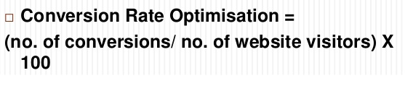
Các Thuật Ngữ Seo Cơ Bản
CRO: (Conversion Rate Optimization) tối ưu hóa tỉ lệ chuyển đổi, biến khách truy cập website thành khách hàng tiềm năng cho doanh nghiệp.
Notes:
6. Tối ưu lại nội dung và back link
Việc tối ưu Website lần hai này rất quan trọng trong việc duy trì và đẩy mạnh thứ hạng của Website trong bảng xếp hạng Google.
Công việc này bao gồm việc bạn sửa chữa chăm sóc lại nội dung các bài viết trên Website, các bài làm trong quá trình thực hiện công việc quảng bá… và hệ thống Backlink, việc chăm sóc Backlink bao gồm các quy trình bảo dưỡng, sửa chữa, duy trì và làm mới. Theo đó bạn phải loại bỏ các link kém chất lượng, khôi phục sửa chữa các link đang hoạt động cho nó trở nên tốt hơn góp phần nâng cao tính hiệu quả trong công tác quảng bá và tăng uy tín cho Website.
Cách kiểm tra và loại bỏ link kém chất lượng tôi có chia sẻ trong bài viết: Cách khắc phục tác vụ thủ công – Google Manual Actions
Trên đây là bài viết sơ lược về quy trình thực hiện một dự án SEO cho một Website mà tôi muốn chia sẻ với các bạn với mong muốn phần nào giúp các bạn Newbie nắm bắt được tổng thể cách thức cải thiện thứ hạng cho Website của mình trên bảng xếp hạng kết quả tìm kiếm.

Slide 43
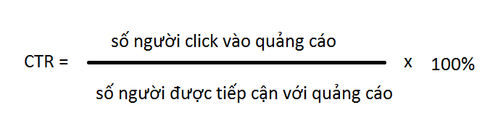
Các Thuật Ngữ Seo Cơ Bản
CTR:(Click Through Rate) : là tỷ lệ nhấp chuột vào liên kết website. CTR được xem là một chỉ số đo lường khá quan trọng trong SEO, và của một chiến dịch quảng cáo nào đó
Notes:
6. Tối ưu lại nội dung và back link
Việc tối ưu Website lần hai này rất quan trọng trong việc duy trì và đẩy mạnh thứ hạng của Website trong bảng xếp hạng Google.
Công việc này bao gồm việc bạn sửa chữa chăm sóc lại nội dung các bài viết trên Website, các bài làm trong quá trình thực hiện công việc quảng bá… và hệ thống Backlink, việc chăm sóc Backlink bao gồm các quy trình bảo dưỡng, sửa chữa, duy trì và làm mới. Theo đó bạn phải loại bỏ các link kém chất lượng, khôi phục sửa chữa các link đang hoạt động cho nó trở nên tốt hơn góp phần nâng cao tính hiệu quả trong công tác quảng bá và tăng uy tín cho Website.
Cách kiểm tra và loại bỏ link kém chất lượng tôi có chia sẻ trong bài viết: Cách khắc phục tác vụ thủ công – Google Manual Actions
Trên đây là bài viết sơ lược về quy trình thực hiện một dự án SEO cho một Website mà tôi muốn chia sẻ với các bạn với mong muốn phần nào giúp các bạn Newbie nắm bắt được tổng thể cách thức cải thiện thứ hạng cho Website của mình trên bảng xếp hạng kết quả tìm kiếm.

Slide 44
Các Thuật Ngữ Seo Cơ Bản
PR( Pagerank) chỉ số của Google cho biết mức độ quan trọng của một trang nội dung
Page Rank đo lường độ quan trọng của một web page. Giả thuyết là những trang quan trọng trên Internet là những trang có nhiều liên kết dẫn đến nó.
PageRank thể hiện qua các liên kết đến như một bình chọn (vote) cho web page đó và một trang liên kết đến một trang khác như là đã bỏ một phiếu bình chọn cho trang đó.
Notes:
6. Tối ưu lại nội dung và back link
Việc tối ưu Website lần hai này rất quan trọng trong việc duy trì và đẩy mạnh thứ hạng của Website trong bảng xếp hạng Google.
Công việc này bao gồm việc bạn sửa chữa chăm sóc lại nội dung các bài viết trên Website, các bài làm trong quá trình thực hiện công việc quảng bá… và hệ thống Backlink, việc chăm sóc Backlink bao gồm các quy trình bảo dưỡng, sửa chữa, duy trì và làm mới. Theo đó bạn phải loại bỏ các link kém chất lượng, khôi phục sửa chữa các link đang hoạt động cho nó trở nên tốt hơn góp phần nâng cao tính hiệu quả trong công tác quảng bá và tăng uy tín cho Website.
Cách kiểm tra và loại bỏ link kém chất lượng tôi có chia sẻ trong bài viết: Cách khắc phục tác vụ thủ công – Google Manual Actions
Trên đây là bài viết sơ lược về quy trình thực hiện một dự án SEO cho một Website mà tôi muốn chia sẻ với các bạn với mong muốn phần nào giúp các bạn Newbie nắm bắt được tổng thể cách thức cải thiện thứ hạng cho Website của mình trên bảng xếp hạng kết quả tìm kiếm.

Slide 45
Các Thuật Ngữ Seo Cơ Bản
DA: Domain Authority – Chỉ số cho biết mức độ uy tín và sức mạnh của một website do công ty Seomoz đưa ra
Để xem DA và PA của một website cần cài add-on Mozbar cho Firefox hoặc Chrome bằng cách search SeoMoz toolbar
Domain Authority xác định dựa trên 3 yếu tố cơ bản là: tuổi domain, mức độ phổ biến và kích thước website. Nó là một trong những yếu tố xếp hạng của công cụ tìm kiếm.
Notes:
6. Tối ưu lại nội dung và back link
Việc tối ưu Website lần hai này rất quan trọng trong việc duy trì và đẩy mạnh thứ hạng của Website trong bảng xếp hạng Google.
Công việc này bao gồm việc bạn sửa chữa chăm sóc lại nội dung các bài viết trên Website, các bài làm trong quá trình thực hiện công việc quảng bá… và hệ thống Backlink, việc chăm sóc Backlink bao gồm các quy trình bảo dưỡng, sửa chữa, duy trì và làm mới. Theo đó bạn phải loại bỏ các link kém chất lượng, khôi phục sửa chữa các link đang hoạt động cho nó trở nên tốt hơn góp phần nâng cao tính hiệu quả trong công tác quảng bá và tăng uy tín cho Website.
Cách kiểm tra và loại bỏ link kém chất lượng tôi có chia sẻ trong bài viết: Cách khắc phục tác vụ thủ công – Google Manual Actions
Trên đây là bài viết sơ lược về quy trình thực hiện một dự án SEO cho một Website mà tôi muốn chia sẻ với các bạn với mong muốn phần nào giúp các bạn Newbie nắm bắt được tổng thể cách thức cải thiện thứ hạng cho Website của mình trên bảng xếp hạng kết quả tìm kiếm.

Slide 46
Các Thuật Ngữ Seo Cơ Bản
Tuổi domain:
Có rất nhiều website mới ra đời mỗi ngày và rất nhiều trong số đó không tồn tại được lâu vì nhiều lý do khác nhau. Chính vì thế Google luôn muốn đưa ra những trang web có tuổi đời lâu năm có độ uy tín nhất định cho người dùng.
Tuổi của domain là một chỉ số về niềm tin vì nó chứng minh cho công cụ tìm kiếm thấy được website đó có phát triển về lâu dài để phục vụ người dùng và Google nên ưu ái nó.
Notes:
6. Tối ưu lại nội dung và back link
Việc tối ưu Website lần hai này rất quan trọng trong việc duy trì và đẩy mạnh thứ hạng của Website trong bảng xếp hạng Google.
Công việc này bao gồm việc bạn sửa chữa chăm sóc lại nội dung các bài viết trên Website, các bài làm trong quá trình thực hiện công việc quảng bá… và hệ thống Backlink, việc chăm sóc Backlink bao gồm các quy trình bảo dưỡng, sửa chữa, duy trì và làm mới. Theo đó bạn phải loại bỏ các link kém chất lượng, khôi phục sửa chữa các link đang hoạt động cho nó trở nên tốt hơn góp phần nâng cao tính hiệu quả trong công tác quảng bá và tăng uy tín cho Website.
Cách kiểm tra và loại bỏ link kém chất lượng tôi có chia sẻ trong bài viết: Cách khắc phục tác vụ thủ công – Google Manual Actions
Trên đây là bài viết sơ lược về quy trình thực hiện một dự án SEO cho một Website mà tôi muốn chia sẻ với các bạn với mong muốn phần nào giúp các bạn Newbie nắm bắt được tổng thể cách thức cải thiện thứ hạng cho Website của mình trên bảng xếp hạng kết quả tìm kiếm.

Slide 47
Các Thuật Ngữ Seo Cơ Bản
Tuổi domain:
Có rất nhiều website mới ra đời mỗi ngày và rất nhiều trong số đó không tồn tại được lâu vì nhiều lý do khác nhau. Chính vì thế Google luôn muốn đưa ra những trang web có tuổi đời lâu năm có độ uy tín nhất định cho người dùng.
Tuổi của domain là một chỉ số về niềm tin vì nó chứng minh cho công cụ tìm kiếm thấy được website đó có phát triển về lâu dài để phục vụ người dùng và Google nên ưu ái nó.
Notes:
6. Tối ưu lại nội dung và back link
Việc tối ưu Website lần hai này rất quan trọng trong việc duy trì và đẩy mạnh thứ hạng của Website trong bảng xếp hạng Google.
Công việc này bao gồm việc bạn sửa chữa chăm sóc lại nội dung các bài viết trên Website, các bài làm trong quá trình thực hiện công việc quảng bá… và hệ thống Backlink, việc chăm sóc Backlink bao gồm các quy trình bảo dưỡng, sửa chữa, duy trì và làm mới. Theo đó bạn phải loại bỏ các link kém chất lượng, khôi phục sửa chữa các link đang hoạt động cho nó trở nên tốt hơn góp phần nâng cao tính hiệu quả trong công tác quảng bá và tăng uy tín cho Website.
Cách kiểm tra và loại bỏ link kém chất lượng tôi có chia sẻ trong bài viết: Cách khắc phục tác vụ thủ công – Google Manual Actions
Trên đây là bài viết sơ lược về quy trình thực hiện một dự án SEO cho một Website mà tôi muốn chia sẻ với các bạn với mong muốn phần nào giúp các bạn Newbie nắm bắt được tổng thể cách thức cải thiện thứ hạng cho Website của mình trên bảng xếp hạng kết quả tìm kiếm.

Slide 48
Các Thuật Ngữ Seo Cơ Bản
Domain popularity: Độ phổ biến của tên miền:
Được đo bằng số lượng backlink từ những trang web chất lượng uy tín mà một tên miền có.
Nhiều backlink giá trị từ website uy tín chứng tỏ domain đó hữu ích và có giá trị chia sẻ. Đó là lý do tại sao xây dựng baclink bằng những phương pháp white hat lại rất quan trọng.
Notes:
6. Tối ưu lại nội dung và back link
Việc tối ưu Website lần hai này rất quan trọng trong việc duy trì và đẩy mạnh thứ hạng của Website trong bảng xếp hạng Google.
Công việc này bao gồm việc bạn sửa chữa chăm sóc lại nội dung các bài viết trên Website, các bài làm trong quá trình thực hiện công việc quảng bá… và hệ thống Backlink, việc chăm sóc Backlink bao gồm các quy trình bảo dưỡng, sửa chữa, duy trì và làm mới. Theo đó bạn phải loại bỏ các link kém chất lượng, khôi phục sửa chữa các link đang hoạt động cho nó trở nên tốt hơn góp phần nâng cao tính hiệu quả trong công tác quảng bá và tăng uy tín cho Website.
Cách kiểm tra và loại bỏ link kém chất lượng tôi có chia sẻ trong bài viết: Cách khắc phục tác vụ thủ công – Google Manual Actions
Trên đây là bài viết sơ lược về quy trình thực hiện một dự án SEO cho một Website mà tôi muốn chia sẻ với các bạn với mong muốn phần nào giúp các bạn Newbie nắm bắt được tổng thể cách thức cải thiện thứ hạng cho Website của mình trên bảng xếp hạng kết quả tìm kiếm.

Slide 49
Các Thuật Ngữ Seo Cơ Bản
Kích thước của website
Kích thước của website cũng đóng góp vai trò vào domain authority. Bởi vì số lượng các trang (web page) trên một domain tương quan với lượng nội dung có thể sinh ra backlink. Một website lớn hơn với nội dung chất lượng trên mỗi trang sẽ có lượng backlink nhiều hơn là một website nhỏ.
Backlink – liên kết từ một trang nội dung (website) trỏ tới một trang nội dung (website) khác
Notes:
6. Tối ưu lại nội dung và back link
Việc tối ưu Website lần hai này rất quan trọng trong việc duy trì và đẩy mạnh thứ hạng của Website trong bảng xếp hạng Google.
Công việc này bao gồm việc bạn sửa chữa chăm sóc lại nội dung các bài viết trên Website, các bài làm trong quá trình thực hiện công việc quảng bá… và hệ thống Backlink, việc chăm sóc Backlink bao gồm các quy trình bảo dưỡng, sửa chữa, duy trì và làm mới. Theo đó bạn phải loại bỏ các link kém chất lượng, khôi phục sửa chữa các link đang hoạt động cho nó trở nên tốt hơn góp phần nâng cao tính hiệu quả trong công tác quảng bá và tăng uy tín cho Website.
Cách kiểm tra và loại bỏ link kém chất lượng tôi có chia sẻ trong bài viết: Cách khắc phục tác vụ thủ công – Google Manual Actions
Trên đây là bài viết sơ lược về quy trình thực hiện một dự án SEO cho một Website mà tôi muốn chia sẻ với các bạn với mong muốn phần nào giúp các bạn Newbie nắm bắt được tổng thể cách thức cải thiện thứ hạng cho Website của mình trên bảng xếp hạng kết quả tìm kiếm.

Slide 50
Các Thuật Ngữ Seo Cơ Bản
Kích thước của website
Phải lưu ý điều này “Nội dung phải tương quan với backlink” có nghĩa là số lượng backlink bạn làm tăng lên hàng ngày cũng phải tương xứng với lượng nội dung bạn cập nhật tăng lên. Nếu không bạn dính Penguin, hoặc sandbox ngay.
Notes:
6. Tối ưu lại nội dung và back link
Việc tối ưu Website lần hai này rất quan trọng trong việc duy trì và đẩy mạnh thứ hạng của Website trong bảng xếp hạng Google.
Công việc này bao gồm việc bạn sửa chữa chăm sóc lại nội dung các bài viết trên Website, các bài làm trong quá trình thực hiện công việc quảng bá… và hệ thống Backlink, việc chăm sóc Backlink bao gồm các quy trình bảo dưỡng, sửa chữa, duy trì và làm mới. Theo đó bạn phải loại bỏ các link kém chất lượng, khôi phục sửa chữa các link đang hoạt động cho nó trở nên tốt hơn góp phần nâng cao tính hiệu quả trong công tác quảng bá và tăng uy tín cho Website.
Cách kiểm tra và loại bỏ link kém chất lượng tôi có chia sẻ trong bài viết: Cách khắc phục tác vụ thủ công – Google Manual Actions
Trên đây là bài viết sơ lược về quy trình thực hiện một dự án SEO cho một Website mà tôi muốn chia sẻ với các bạn với mong muốn phần nào giúp các bạn Newbie nắm bắt được tổng thể cách thức cải thiện thứ hạng cho Website của mình trên bảng xếp hạng kết quả tìm kiếm.

Slide 51
Các Thuật Ngữ Seo Cơ Bản
Google Penguin là một thuật toán của Google nhằm mục đích giảm các thứ hạng website vi phạm tiêu chuẩn cộng đồng hay quy định quản trị web (Google Webmaster Guidelines). Thuật toán được Google áp dụng ngày 24 tháng 4 năm 2012 nhưng chính thức công bố sau đó 2 ngày.
Với việc chính thức giảm thứ hạng các website sử dụng kỹ thuật SEO mũ đen (spam backlink, backlink đen, mua bán backlink hay trùng lặp backlink…)
Notes:
6. Tối ưu lại nội dung và back link
Việc tối ưu Website lần hai này rất quan trọng trong việc duy trì và đẩy mạnh thứ hạng của Website trong bảng xếp hạng Google.
Công việc này bao gồm việc bạn sửa chữa chăm sóc lại nội dung các bài viết trên Website, các bài làm trong quá trình thực hiện công việc quảng bá… và hệ thống Backlink, việc chăm sóc Backlink bao gồm các quy trình bảo dưỡng, sửa chữa, duy trì và làm mới. Theo đó bạn phải loại bỏ các link kém chất lượng, khôi phục sửa chữa các link đang hoạt động cho nó trở nên tốt hơn góp phần nâng cao tính hiệu quả trong công tác quảng bá và tăng uy tín cho Website.
Cách kiểm tra và loại bỏ link kém chất lượng tôi có chia sẻ trong bài viết: Cách khắc phục tác vụ thủ công – Google Manual Actions
Trên đây là bài viết sơ lược về quy trình thực hiện một dự án SEO cho một Website mà tôi muốn chia sẻ với các bạn với mong muốn phần nào giúp các bạn Newbie nắm bắt được tổng thể cách thức cải thiện thứ hạng cho Website của mình trên bảng xếp hạng kết quả tìm kiếm.

Slide 52
Các Thuật Ngữ Seo Cơ Bản
Google cũng đưa ra một chính sách báo cáo xem xét lại các website không spam cho người dùng với việc sử dụng thông qua Google Webmaster Tools cho hơn 700.000 trang web, trong đó có khoảng hơn 600.000 web SEO mũ đen và 25.000 link spam.
Notes:
6. Tối ưu lại nội dung và back link
Việc tối ưu Website lần hai này rất quan trọng trong việc duy trì và đẩy mạnh thứ hạng của Website trong bảng xếp hạng Google.
Công việc này bao gồm việc bạn sửa chữa chăm sóc lại nội dung các bài viết trên Website, các bài làm trong quá trình thực hiện công việc quảng bá… và hệ thống Backlink, việc chăm sóc Backlink bao gồm các quy trình bảo dưỡng, sửa chữa, duy trì và làm mới. Theo đó bạn phải loại bỏ các link kém chất lượng, khôi phục sửa chữa các link đang hoạt động cho nó trở nên tốt hơn góp phần nâng cao tính hiệu quả trong công tác quảng bá và tăng uy tín cho Website.
Cách kiểm tra và loại bỏ link kém chất lượng tôi có chia sẻ trong bài viết: Cách khắc phục tác vụ thủ công – Google Manual Actions
Trên đây là bài viết sơ lược về quy trình thực hiện một dự án SEO cho một Website mà tôi muốn chia sẻ với các bạn với mong muốn phần nào giúp các bạn Newbie nắm bắt được tổng thể cách thức cải thiện thứ hạng cho Website của mình trên bảng xếp hạng kết quả tìm kiếm.

Slide 53
Các Thuật Ngữ Seo Cơ Bản
Google Sandbox là một công cụ “quản lý” các website mới thành lập mà đã có thứ hạng cao qua các hình thức SEO mũ đen hay vi phạm các thuật toán khác của Google.
Google Sandbox được Google chính thức sử dụng vào khoảng tháng 3 năm 2004 tại Austin và Florida..
Notes:
6. Tối ưu lại nội dung và back link
Việc tối ưu Website lần hai này rất quan trọng trong việc duy trì và đẩy mạnh thứ hạng của Website trong bảng xếp hạng Google.
Công việc này bao gồm việc bạn sửa chữa chăm sóc lại nội dung các bài viết trên Website, các bài làm trong quá trình thực hiện công việc quảng bá… và hệ thống Backlink, việc chăm sóc Backlink bao gồm các quy trình bảo dưỡng, sửa chữa, duy trì và làm mới. Theo đó bạn phải loại bỏ các link kém chất lượng, khôi phục sửa chữa các link đang hoạt động cho nó trở nên tốt hơn góp phần nâng cao tính hiệu quả trong công tác quảng bá và tăng uy tín cho Website.
Cách kiểm tra và loại bỏ link kém chất lượng tôi có chia sẻ trong bài viết: Cách khắc phục tác vụ thủ công – Google Manual Actions
Trên đây là bài viết sơ lược về quy trình thực hiện một dự án SEO cho một Website mà tôi muốn chia sẻ với các bạn với mong muốn phần nào giúp các bạn Newbie nắm bắt được tổng thể cách thức cải thiện thứ hạng cho Website của mình trên bảng xếp hạng kết quả tìm kiếm.

Slide 54
Các Thuật Ngữ Seo Cơ Bản
Robots.txt là gì?
Robots.txt :Là một file đặt trong thu mục Root, tệp tin này chứa hoàn toàn nội dung văn bản text (không phải HTML).
Nó cho phép người quản trị Web (Webmaster) định ra các thành phần với quyền hạn riêng biệt cho từng bọ tìm kiếm. Nói cách khác thông qua tệp tin này, nó giúp cho các webmaster linh hoạt hơn trong việc cho hay không cho bot của các công cụ tìm kiếm(SE) đánh chỉ mục(index) một khu vực nào đó trong website của bạn.
Notes:
6. Tối ưu lại nội dung và back link
Việc tối ưu Website lần hai này rất quan trọng trong việc duy trì và đẩy mạnh thứ hạng của Website trong bảng xếp hạng Google.
Công việc này bao gồm việc bạn sửa chữa chăm sóc lại nội dung các bài viết trên Website, các bài làm trong quá trình thực hiện công việc quảng bá… và hệ thống Backlink, việc chăm sóc Backlink bao gồm các quy trình bảo dưỡng, sửa chữa, duy trì và làm mới. Theo đó bạn phải loại bỏ các link kém chất lượng, khôi phục sửa chữa các link đang hoạt động cho nó trở nên tốt hơn góp phần nâng cao tính hiệu quả trong công tác quảng bá và tăng uy tín cho Website.
Cách kiểm tra và loại bỏ link kém chất lượng tôi có chia sẻ trong bài viết: Cách khắc phục tác vụ thủ công – Google Manual Actions
Trên đây là bài viết sơ lược về quy trình thực hiện một dự án SEO cho một Website mà tôi muốn chia sẻ với các bạn với mong muốn phần nào giúp các bạn Newbie nắm bắt được tổng thể cách thức cải thiện thứ hạng cho Website của mình trên bảng xếp hạng kết quả tìm kiếm.

Slide 55
Các Thuật Ngữ Seo Cơ Bản
VD :
User-agent: * : Cho tất các các loại bot truy cập vào website
Disallow: /administrator/ : chặn không cho bot truy cập vào trang quản trị
Disallow: / : Chặn không cho bot truy cập vào toàn bộ website
Disallow: /images/nguoidep.JPG : Chặn không cho bot truy cập vào file ảnh có tên nguoidep.JPG
.
Notes:
6. Tối ưu lại nội dung và back link
Việc tối ưu Website lần hai này rất quan trọng trong việc duy trì và đẩy mạnh thứ hạng của Website trong bảng xếp hạng Google.
Công việc này bao gồm việc bạn sửa chữa chăm sóc lại nội dung các bài viết trên Website, các bài làm trong quá trình thực hiện công việc quảng bá… và hệ thống Backlink, việc chăm sóc Backlink bao gồm các quy trình bảo dưỡng, sửa chữa, duy trì và làm mới. Theo đó bạn phải loại bỏ các link kém chất lượng, khôi phục sửa chữa các link đang hoạt động cho nó trở nên tốt hơn góp phần nâng cao tính hiệu quả trong công tác quảng bá và tăng uy tín cho Website.
Cách kiểm tra và loại bỏ link kém chất lượng tôi có chia sẻ trong bài viết: Cách khắc phục tác vụ thủ công – Google Manual Actions
Trên đây là bài viết sơ lược về quy trình thực hiện một dự án SEO cho một Website mà tôi muốn chia sẻ với các bạn với mong muốn phần nào giúp các bạn Newbie nắm bắt được tổng thể cách thức cải thiện thứ hạng cho Website của mình trên bảng xếp hạng kết quả tìm kiếm.

Slide 56
Các Thuật Ngữ Seo Cơ Bản
Indexing – Chỉ việc một trang nội dung được máy tìm kiếm đưa vào hệ thống của nó (đánh chỉ mục) và sẽ hiển thị khi được tìm kiếm
Onpage SEO – Các yếu tố về Seo được thực hiện trên website
Offpage SEO – Các yếu tố về SEO được thực hiện ngoài phạm vi website (chỉ việc xây dựng backlink)
Backlink – liên kết từ một trang nội dung (website) trỏ tới một trang nội dung (website) khác
.
Notes:
6. Tối ưu lại nội dung và back link
Việc tối ưu Website lần hai này rất quan trọng trong việc duy trì và đẩy mạnh thứ hạng của Website trong bảng xếp hạng Google.
Công việc này bao gồm việc bạn sửa chữa chăm sóc lại nội dung các bài viết trên Website, các bài làm trong quá trình thực hiện công việc quảng bá… và hệ thống Backlink, việc chăm sóc Backlink bao gồm các quy trình bảo dưỡng, sửa chữa, duy trì và làm mới. Theo đó bạn phải loại bỏ các link kém chất lượng, khôi phục sửa chữa các link đang hoạt động cho nó trở nên tốt hơn góp phần nâng cao tính hiệu quả trong công tác quảng bá và tăng uy tín cho Website.
Cách kiểm tra và loại bỏ link kém chất lượng tôi có chia sẻ trong bài viết: Cách khắc phục tác vụ thủ công – Google Manual Actions
Trên đây là bài viết sơ lược về quy trình thực hiện một dự án SEO cho một Website mà tôi muốn chia sẻ với các bạn với mong muốn phần nào giúp các bạn Newbie nắm bắt được tổng thể cách thức cải thiện thứ hạng cho Website của mình trên bảng xếp hạng kết quả tìm kiếm.

Slide 57
Các Thuật Ngữ Seo Cơ Bản
Internal link – Chỉ các liên kết giữa các trang (bài viết) bên trong một website.
External link –External link là những liên kết trỏ ra ngoài không nằm cùng một domain.
Anchor text – phần chữ dùng để gắn liên kết từ trang này tới trang khác.
Alt – thẻ mô tả dự phòng cho ảnh.
Meta Descripton: Thẻ mô tả của website.
Tittle: Thẻ tiêu đề của website.
.
Notes:
6. Tối ưu lại nội dung và back link
Việc tối ưu Website lần hai này rất quan trọng trong việc duy trì và đẩy mạnh thứ hạng của Website trong bảng xếp hạng Google.
Công việc này bao gồm việc bạn sửa chữa chăm sóc lại nội dung các bài viết trên Website, các bài làm trong quá trình thực hiện công việc quảng bá… và hệ thống Backlink, việc chăm sóc Backlink bao gồm các quy trình bảo dưỡng, sửa chữa, duy trì và làm mới. Theo đó bạn phải loại bỏ các link kém chất lượng, khôi phục sửa chữa các link đang hoạt động cho nó trở nên tốt hơn góp phần nâng cao tính hiệu quả trong công tác quảng bá và tăng uy tín cho Website.
Cách kiểm tra và loại bỏ link kém chất lượng tôi có chia sẻ trong bài viết: Cách khắc phục tác vụ thủ công – Google Manual Actions
Trên đây là bài viết sơ lược về quy trình thực hiện một dự án SEO cho một Website mà tôi muốn chia sẻ với các bạn với mong muốn phần nào giúp các bạn Newbie nắm bắt được tổng thể cách thức cải thiện thứ hạng cho Website của mình trên bảng xếp hạng kết quả tìm kiếm.

Slide 58
Các Thuật Ngữ Seo Cơ Bản
404 – mã HTTP từ server cho biết trang nội dung đang được yêu cầu không hề tồn tại.
Rich Snippets – các thông tin bổ sung cho các kết quả trên trang tìm kiếm. Mục đích làm nổi bật kết quả tìm kiếm, giúp tăng CTR cho website
Sitemap – Sơ đồ của website giúp cho người dùng + Spider hiểu được cấp trúc của website và dễ .
.
Notes:
6. Tối ưu lại nội dung và back link
Việc tối ưu Website lần hai này rất quan trọng trong việc duy trì và đẩy mạnh thứ hạng của Website trong bảng xếp hạng Google.
Công việc này bao gồm việc bạn sửa chữa chăm sóc lại nội dung các bài viết trên Website, các bài làm trong quá trình thực hiện công việc quảng bá… và hệ thống Backlink, việc chăm sóc Backlink bao gồm các quy trình bảo dưỡng, sửa chữa, duy trì và làm mới. Theo đó bạn phải loại bỏ các link kém chất lượng, khôi phục sửa chữa các link đang hoạt động cho nó trở nên tốt hơn góp phần nâng cao tính hiệu quả trong công tác quảng bá và tăng uy tín cho Website.
Cách kiểm tra và loại bỏ link kém chất lượng tôi có chia sẻ trong bài viết: Cách khắc phục tác vụ thủ công – Google Manual Actions
Trên đây là bài viết sơ lược về quy trình thực hiện một dự án SEO cho một Website mà tôi muốn chia sẻ với các bạn với mong muốn phần nào giúp các bạn Newbie nắm bắt được tổng thể cách thức cải thiện thứ hạng cho Website của mình trên bảng xếp hạng kết quả tìm kiếm.

Slide 59
Các Thuật Ngữ Seo Cơ Bản
RSS – hình thức cập nhật tin tức ngay lập tức khi có tin tức mới.
Domain Age – tuổi của một tên miền.Domain
keywords – tên miền chứa chính xác từ khóa cần SEO .
.
Notes:
6. Tối ưu lại nội dung và back link
Việc tối ưu Website lần hai này rất quan trọng trong việc duy trì và đẩy mạnh thứ hạng của Website trong bảng xếp hạng Google.
Công việc này bao gồm việc bạn sửa chữa chăm sóc lại nội dung các bài viết trên Website, các bài làm trong quá trình thực hiện công việc quảng bá… và hệ thống Backlink, việc chăm sóc Backlink bao gồm các quy trình bảo dưỡng, sửa chữa, duy trì và làm mới. Theo đó bạn phải loại bỏ các link kém chất lượng, khôi phục sửa chữa các link đang hoạt động cho nó trở nên tốt hơn góp phần nâng cao tính hiệu quả trong công tác quảng bá và tăng uy tín cho Website.
Cách kiểm tra và loại bỏ link kém chất lượng tôi có chia sẻ trong bài viết: Cách khắc phục tác vụ thủ công – Google Manual Actions
Trên đây là bài viết sơ lược về quy trình thực hiện một dự án SEO cho một Website mà tôi muốn chia sẻ với các bạn với mong muốn phần nào giúp các bạn Newbie nắm bắt được tổng thể cách thức cải thiện thứ hạng cho Website của mình trên bảng xếp hạng kết quả tìm kiếm.

Slide 60
Cấu Trúc Website Chuẩn Seo Thân Thiện Với Search Engine
Sử dụng chuẩn W3C khi thiết kế trang web: W3C trong thiết kế website là một hệ thống các tiêuchí đánh giá website dựa trên các chuẩn mực liên quan đến HTML, XHTML, SMIL, MathML, CSS
Việc ứng dụng các tiêu chuẩn W3C đem lại cho bạn các lợi ích sau khi thiết kế website.
Website của bạn sẽ thân thiện hơn với các Search Engine đặc biệt là google spider.
Website của bạn được hỗ trợ tốt trên nhiều trình duyệt, bạn không mất nhiều thời gian để chỉnh sửavà tối ưu hóa cho từng trình duyệt. .
.
Notes:
6. Tối ưu lại nội dung và back link
Việc tối ưu Website lần hai này rất quan trọng trong việc duy trì và đẩy mạnh thứ hạng của Website trong bảng xếp hạng Google.
Công việc này bao gồm việc bạn sửa chữa chăm sóc lại nội dung các bài viết trên Website, các bài làm trong quá trình thực hiện công việc quảng bá… và hệ thống Backlink, việc chăm sóc Backlink bao gồm các quy trình bảo dưỡng, sửa chữa, duy trì và làm mới. Theo đó bạn phải loại bỏ các link kém chất lượng, khôi phục sửa chữa các link đang hoạt động cho nó trở nên tốt hơn góp phần nâng cao tính hiệu quả trong công tác quảng bá và tăng uy tín cho Website.
Cách kiểm tra và loại bỏ link kém chất lượng tôi có chia sẻ trong bài viết: Cách khắc phục tác vụ thủ công – Google Manual Actions
Trên đây là bài viết sơ lược về quy trình thực hiện một dự án SEO cho một Website mà tôi muốn chia sẻ với các bạn với mong muốn phần nào giúp các bạn Newbie nắm bắt được tổng thể cách thức cải thiện thứ hạng cho Website của mình trên bảng xếp hạng kết quả tìm kiếm.

Slide 61
Cấu Trúc Website Chuẩn Seo Thân Thiện Với Search Engine
Sử dụng các thẻ Heading: Các thẻ này được sử dụng cho phần tiêu đề chính hoặc tiêu đề phụ nhằm nổi bật vấn đề mà bạn cần lưu ý đến người đọc và SE. Code: <h1>data</h1>
Tạo sitemap chứa liên kết đến các trang nội dung trên website. Nó cho phép người dùng có thể dễ dàng tìm kiếm và truy cập đến nội dung mà họ cần.
Tạo các chỉ mục hướng dẫn (breadcumb): Mục đích cho phép người dùng dễ dàng quay lại các chỉ mục một cách dễ dàng. .
.
Notes:
6. Tối ưu lại nội dung và back link
Việc tối ưu Website lần hai này rất quan trọng trong việc duy trì và đẩy mạnh thứ hạng của Website trong bảng xếp hạng Google.
Công việc này bao gồm việc bạn sửa chữa chăm sóc lại nội dung các bài viết trên Website, các bài làm trong quá trình thực hiện công việc quảng bá… và hệ thống Backlink, việc chăm sóc Backlink bao gồm các quy trình bảo dưỡng, sửa chữa, duy trì và làm mới. Theo đó bạn phải loại bỏ các link kém chất lượng, khôi phục sửa chữa các link đang hoạt động cho nó trở nên tốt hơn góp phần nâng cao tính hiệu quả trong công tác quảng bá và tăng uy tín cho Website.
Cách kiểm tra và loại bỏ link kém chất lượng tôi có chia sẻ trong bài viết: Cách khắc phục tác vụ thủ công – Google Manual Actions
Trên đây là bài viết sơ lược về quy trình thực hiện một dự án SEO cho một Website mà tôi muốn chia sẻ với các bạn với mong muốn phần nào giúp các bạn Newbie nắm bắt được tổng thể cách thức cải thiện thứ hạng cho Website của mình trên bảng xếp hạng kết quả tìm kiếm.

Slide 62
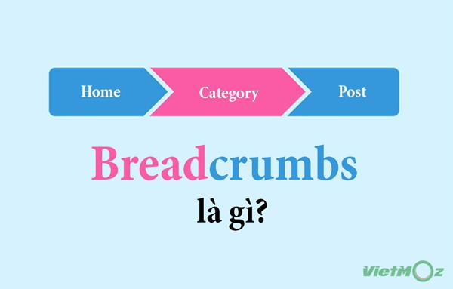
Cấu Trúc Website Chuẩn Seo Thân Thiện Với Search Engine
Sử dụng Breadcrumb: Breadcrumb là tập hợp các đường link phân cấp giúp người dùng có thể biếtđược mình đang ở trang nào và từ đó có thể di chuyển thuận lợi từ trang này trang khác trong website.
.
.
Notes:
6. Tối ưu lại nội dung và back link
Việc tối ưu Website lần hai này rất quan trọng trong việc duy trì và đẩy mạnh thứ hạng của Website trong bảng xếp hạng Google.
Công việc này bao gồm việc bạn sửa chữa chăm sóc lại nội dung các bài viết trên Website, các bài làm trong quá trình thực hiện công việc quảng bá… và hệ thống Backlink, việc chăm sóc Backlink bao gồm các quy trình bảo dưỡng, sửa chữa, duy trì và làm mới. Theo đó bạn phải loại bỏ các link kém chất lượng, khôi phục sửa chữa các link đang hoạt động cho nó trở nên tốt hơn góp phần nâng cao tính hiệu quả trong công tác quảng bá và tăng uy tín cho Website.
Cách kiểm tra và loại bỏ link kém chất lượng tôi có chia sẻ trong bài viết: Cách khắc phục tác vụ thủ công – Google Manual Actions
Trên đây là bài viết sơ lược về quy trình thực hiện một dự án SEO cho một Website mà tôi muốn chia sẻ với các bạn với mong muốn phần nào giúp các bạn Newbie nắm bắt được tổng thể cách thức cải thiện thứ hạng cho Website của mình trên bảng xếp hạng kết quả tìm kiếm.

Slide 63
Cấu Trúc Website Chuẩn Seo Thân Thiện Với Search Engine
Dùng định dạng chữ cho phần liên kết header và footer thay vì dùng hình ảnh.
Hạn chế việc sử dụng table trong html. Đặc biệt là các table lồng table.
Tạo RSS feed cho nội dung website
.Tạo trang 404 cho các liên kết không tìm thấy. Cho phép thay đổi thẻ meta và title ứng với mỗi bài post .
.
Notes:
6. Tối ưu lại nội dung và back link
Việc tối ưu Website lần hai này rất quan trọng trong việc duy trì và đẩy mạnh thứ hạng của Website trong bảng xếp hạng Google.
Công việc này bao gồm việc bạn sửa chữa chăm sóc lại nội dung các bài viết trên Website, các bài làm trong quá trình thực hiện công việc quảng bá… và hệ thống Backlink, việc chăm sóc Backlink bao gồm các quy trình bảo dưỡng, sửa chữa, duy trì và làm mới. Theo đó bạn phải loại bỏ các link kém chất lượng, khôi phục sửa chữa các link đang hoạt động cho nó trở nên tốt hơn góp phần nâng cao tính hiệu quả trong công tác quảng bá và tăng uy tín cho Website.
Cách kiểm tra và loại bỏ link kém chất lượng tôi có chia sẻ trong bài viết: Cách khắc phục tác vụ thủ công – Google Manual Actions
Trên đây là bài viết sơ lược về quy trình thực hiện một dự án SEO cho một Website mà tôi muốn chia sẻ với các bạn với mong muốn phần nào giúp các bạn Newbie nắm bắt được tổng thể cách thức cải thiện thứ hạng cho Website của mình trên bảng xếp hạng kết quả tìm kiếm.

Slide 64
Cấu Trúc Website Chuẩn Seo Thân Thiện Với Search Engine
Sử dụng cấu trúc url thân thiện đối với các liên kết và phân tách mỗi từ bằng dấu trừ "–" hoặc gạchdưới "_“
Chọn tên miền có tính liên quan cao đến nội dung website. Có thể chứa một vài từ khóa chính củawebsite
.Thường xuyên cập nhật nội dung cho website .
.
Notes:
6. Tối ưu lại nội dung và back link
Việc tối ưu Website lần hai này rất quan trọng trong việc duy trì và đẩy mạnh thứ hạng của Website trong bảng xếp hạng Google.
Công việc này bao gồm việc bạn sửa chữa chăm sóc lại nội dung các bài viết trên Website, các bài làm trong quá trình thực hiện công việc quảng bá… và hệ thống Backlink, việc chăm sóc Backlink bao gồm các quy trình bảo dưỡng, sửa chữa, duy trì và làm mới. Theo đó bạn phải loại bỏ các link kém chất lượng, khôi phục sửa chữa các link đang hoạt động cho nó trở nên tốt hơn góp phần nâng cao tính hiệu quả trong công tác quảng bá và tăng uy tín cho Website.
Cách kiểm tra và loại bỏ link kém chất lượng tôi có chia sẻ trong bài viết: Cách khắc phục tác vụ thủ công – Google Manual Actions
Trên đây là bài viết sơ lược về quy trình thực hiện một dự án SEO cho một Website mà tôi muốn chia sẻ với các bạn với mong muốn phần nào giúp các bạn Newbie nắm bắt được tổng thể cách thức cải thiện thứ hạng cho Website của mình trên bảng xếp hạng kết quả tìm kiếm.

Slide 65
Cấu Trúc Website Chuẩn Seo Thân Thiện Với Search Engine
Không Spam từ khóa.
Hạn chế việc dùng flash hoặc tốt hơn là không dùng flash vì SE không thể nhận biết được.
Đặt link về các trang tác giả, trang phân tích có tính uy tính cao. Điều này sẽ giúp cho bài viết củabạn có tính thuyết phục và độ tin tưởng cao.
Tạo mục chia sẻ bài viết đến các mạng xã hội bằng cách tạo ra các nút chia sẻ.
Tối ưu hiển thị trang web trên các thiết bị di động.
Sử dụng các Anchortext để điều hướng người dùng và SE .
.
Notes:
6. Tối ưu lại nội dung và back link
Việc tối ưu Website lần hai này rất quan trọng trong việc duy trì và đẩy mạnh thứ hạng của Website trong bảng xếp hạng Google.
Công việc này bao gồm việc bạn sửa chữa chăm sóc lại nội dung các bài viết trên Website, các bài làm trong quá trình thực hiện công việc quảng bá… và hệ thống Backlink, việc chăm sóc Backlink bao gồm các quy trình bảo dưỡng, sửa chữa, duy trì và làm mới. Theo đó bạn phải loại bỏ các link kém chất lượng, khôi phục sửa chữa các link đang hoạt động cho nó trở nên tốt hơn góp phần nâng cao tính hiệu quả trong công tác quảng bá và tăng uy tín cho Website.
Cách kiểm tra và loại bỏ link kém chất lượng tôi có chia sẻ trong bài viết: Cách khắc phục tác vụ thủ công – Google Manual Actions
Trên đây là bài viết sơ lược về quy trình thực hiện một dự án SEO cho một Website mà tôi muốn chia sẻ với các bạn với mong muốn phần nào giúp các bạn Newbie nắm bắt được tổng thể cách thức cải thiện thứ hạng cho Website của mình trên bảng xếp hạng kết quả tìm kiếm.

Slide 66
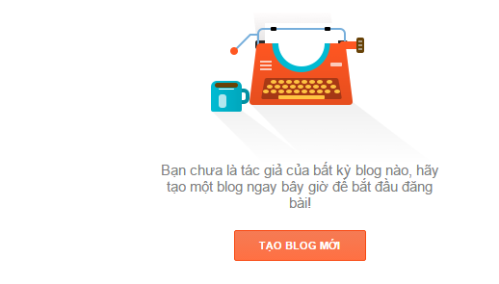
Tạo Website Với Blogspot
Tạo Blogspot. Bước 1: Truy cập và tạo blog mới. - Truy cập vào link sau: http://www.blogger.com. - Đăng nhập tài khoản Gmail. - Chọn Blog mới (Blog the new). .
.
Notes:
6. Tối ưu lại nội dung và back link
Việc tối ưu Website lần hai này rất quan trọng trong việc duy trì và đẩy mạnh thứ hạng của Website trong bảng xếp hạng Google.
Công việc này bao gồm việc bạn sửa chữa chăm sóc lại nội dung các bài viết trên Website, các bài làm trong quá trình thực hiện công việc quảng bá… và hệ thống Backlink, việc chăm sóc Backlink bao gồm các quy trình bảo dưỡng, sửa chữa, duy trì và làm mới. Theo đó bạn phải loại bỏ các link kém chất lượng, khôi phục sửa chữa các link đang hoạt động cho nó trở nên tốt hơn góp phần nâng cao tính hiệu quả trong công tác quảng bá và tăng uy tín cho Website.
Cách kiểm tra và loại bỏ link kém chất lượng tôi có chia sẻ trong bài viết: Cách khắc phục tác vụ thủ công – Google Manual Actions
Trên đây là bài viết sơ lược về quy trình thực hiện một dự án SEO cho một Website mà tôi muốn chia sẻ với các bạn với mong muốn phần nào giúp các bạn Newbie nắm bắt được tổng thể cách thức cải thiện thứ hạng cho Website của mình trên bảng xếp hạng kết quả tìm kiếm.

Slide 67
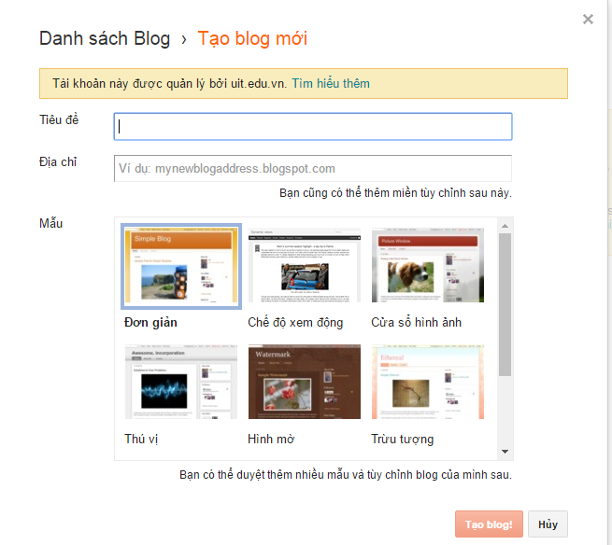
Tạo Website Với Blogspot
.
.
Notes:
6. Tối ưu lại nội dung và back link
Việc tối ưu Website lần hai này rất quan trọng trong việc duy trì và đẩy mạnh thứ hạng của Website trong bảng xếp hạng Google.
Công việc này bao gồm việc bạn sửa chữa chăm sóc lại nội dung các bài viết trên Website, các bài làm trong quá trình thực hiện công việc quảng bá… và hệ thống Backlink, việc chăm sóc Backlink bao gồm các quy trình bảo dưỡng, sửa chữa, duy trì và làm mới. Theo đó bạn phải loại bỏ các link kém chất lượng, khôi phục sửa chữa các link đang hoạt động cho nó trở nên tốt hơn góp phần nâng cao tính hiệu quả trong công tác quảng bá và tăng uy tín cho Website.
Cách kiểm tra và loại bỏ link kém chất lượng tôi có chia sẻ trong bài viết: Cách khắc phục tác vụ thủ công – Google Manual Actions
Trên đây là bài viết sơ lược về quy trình thực hiện một dự án SEO cho một Website mà tôi muốn chia sẻ với các bạn với mong muốn phần nào giúp các bạn Newbie nắm bắt được tổng thể cách thức cải thiện thứ hạng cho Website của mình trên bảng xếp hạng kết quả tìm kiếm.

Slide 68
Tạo Website Với Blogspot
.
.
Bước 2: Đặt tên Blogspot - Đặt tên Blog sao cho dễ nhớ và chứa từ khóa là tốt nhất. - Địa chỉ Blog ngắn và chứa từ khóa là tốt nhất. - Chọn Theme cho Blog. - Click Tạo blog!
Notes:
6. Tối ưu lại nội dung và back link
Việc tối ưu Website lần hai này rất quan trọng trong việc duy trì và đẩy mạnh thứ hạng của Website trong bảng xếp hạng Google.
Công việc này bao gồm việc bạn sửa chữa chăm sóc lại nội dung các bài viết trên Website, các bài làm trong quá trình thực hiện công việc quảng bá… và hệ thống Backlink, việc chăm sóc Backlink bao gồm các quy trình bảo dưỡng, sửa chữa, duy trì và làm mới. Theo đó bạn phải loại bỏ các link kém chất lượng, khôi phục sửa chữa các link đang hoạt động cho nó trở nên tốt hơn góp phần nâng cao tính hiệu quả trong công tác quảng bá và tăng uy tín cho Website.
Cách kiểm tra và loại bỏ link kém chất lượng tôi có chia sẻ trong bài viết: Cách khắc phục tác vụ thủ công – Google Manual Actions
Trên đây là bài viết sơ lược về quy trình thực hiện một dự án SEO cho một Website mà tôi muốn chia sẻ với các bạn với mong muốn phần nào giúp các bạn Newbie nắm bắt được tổng thể cách thức cải thiện thứ hạng cho Website của mình trên bảng xếp hạng kết quả tìm kiếm.

Slide 69
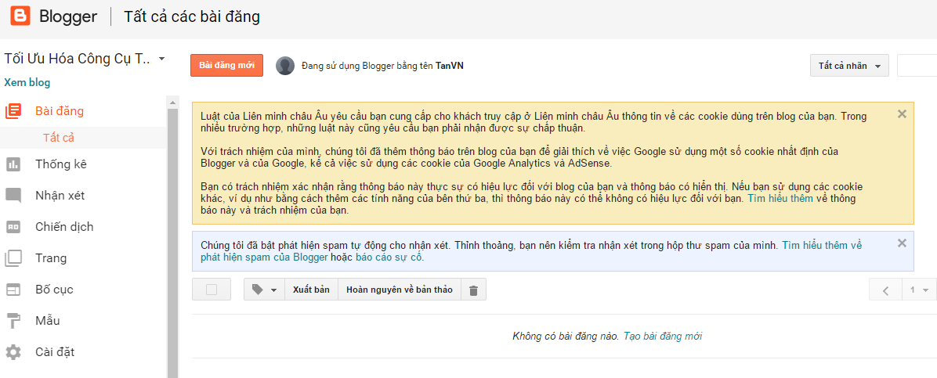
Tạo Website Với Blogspot
.
.
Notes:
6. Tối ưu lại nội dung và back link
Việc tối ưu Website lần hai này rất quan trọng trong việc duy trì và đẩy mạnh thứ hạng của Website trong bảng xếp hạng Google.
Công việc này bao gồm việc bạn sửa chữa chăm sóc lại nội dung các bài viết trên Website, các bài làm trong quá trình thực hiện công việc quảng bá… và hệ thống Backlink, việc chăm sóc Backlink bao gồm các quy trình bảo dưỡng, sửa chữa, duy trì và làm mới. Theo đó bạn phải loại bỏ các link kém chất lượng, khôi phục sửa chữa các link đang hoạt động cho nó trở nên tốt hơn góp phần nâng cao tính hiệu quả trong công tác quảng bá và tăng uy tín cho Website.
Cách kiểm tra và loại bỏ link kém chất lượng tôi có chia sẻ trong bài viết: Cách khắc phục tác vụ thủ công – Google Manual Actions
Trên đây là bài viết sơ lược về quy trình thực hiện một dự án SEO cho một Website mà tôi muốn chia sẻ với các bạn với mong muốn phần nào giúp các bạn Newbie nắm bắt được tổng thể cách thức cải thiện thứ hạng cho Website của mình trên bảng xếp hạng kết quả tìm kiếm.

Slide 70
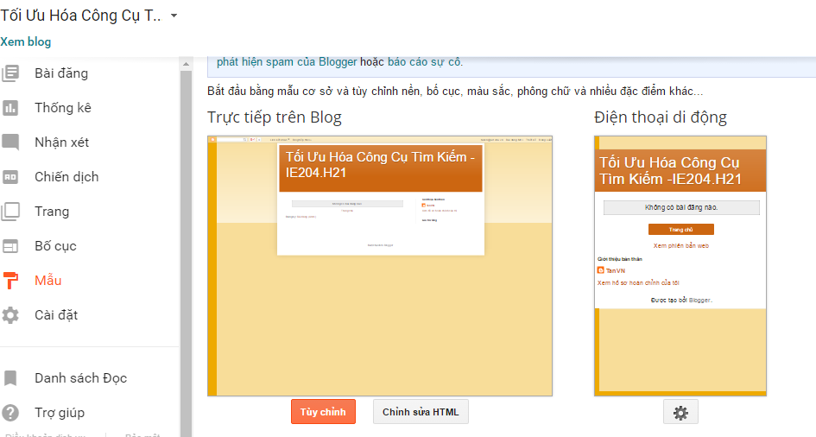
Tạo Website Với Blogspot
.
.
Thay đổi Title của Blogspot - Từ trang Quản trị -> Mẫu -> Chỉnh sửa HTML
Notes:
6. Tối ưu lại nội dung và back link
Việc tối ưu Website lần hai này rất quan trọng trong việc duy trì và đẩy mạnh thứ hạng của Website trong bảng xếp hạng Google.
Công việc này bao gồm việc bạn sửa chữa chăm sóc lại nội dung các bài viết trên Website, các bài làm trong quá trình thực hiện công việc quảng bá… và hệ thống Backlink, việc chăm sóc Backlink bao gồm các quy trình bảo dưỡng, sửa chữa, duy trì và làm mới. Theo đó bạn phải loại bỏ các link kém chất lượng, khôi phục sửa chữa các link đang hoạt động cho nó trở nên tốt hơn góp phần nâng cao tính hiệu quả trong công tác quảng bá và tăng uy tín cho Website.
Cách kiểm tra và loại bỏ link kém chất lượng tôi có chia sẻ trong bài viết: Cách khắc phục tác vụ thủ công – Google Manual Actions
Trên đây là bài viết sơ lược về quy trình thực hiện một dự án SEO cho một Website mà tôi muốn chia sẻ với các bạn với mong muốn phần nào giúp các bạn Newbie nắm bắt được tổng thể cách thức cải thiện thứ hạng cho Website của mình trên bảng xếp hạng kết quả tìm kiếm.

Slide 71
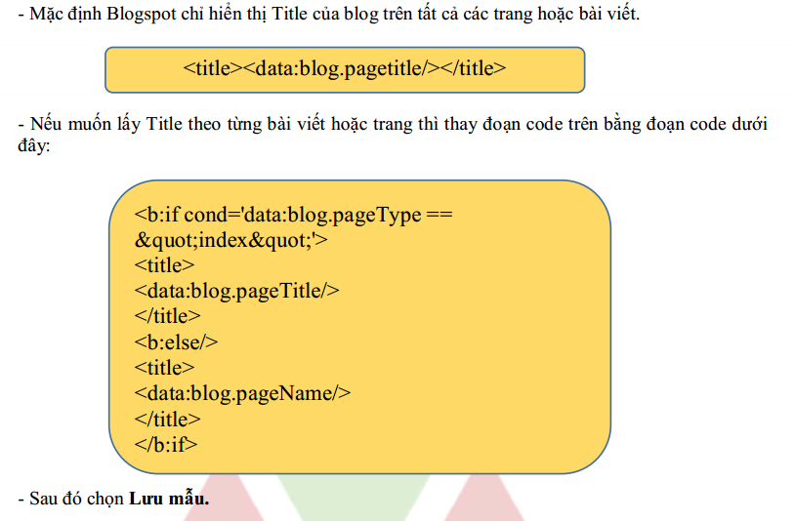
Tạo Website Với Blogspot
.
.
Thay đổi Title của Blogspot - Từ trang Quản trị -> Mẫu -> Chỉnh sửa HTML
Notes:
6. Tối ưu lại nội dung và back link
Việc tối ưu Website lần hai này rất quan trọng trong việc duy trì và đẩy mạnh thứ hạng của Website trong bảng xếp hạng Google.
Công việc này bao gồm việc bạn sửa chữa chăm sóc lại nội dung các bài viết trên Website, các bài làm trong quá trình thực hiện công việc quảng bá… và hệ thống Backlink, việc chăm sóc Backlink bao gồm các quy trình bảo dưỡng, sửa chữa, duy trì và làm mới. Theo đó bạn phải loại bỏ các link kém chất lượng, khôi phục sửa chữa các link đang hoạt động cho nó trở nên tốt hơn góp phần nâng cao tính hiệu quả trong công tác quảng bá và tăng uy tín cho Website.
Cách kiểm tra và loại bỏ link kém chất lượng tôi có chia sẻ trong bài viết: Cách khắc phục tác vụ thủ công – Google Manual Actions
Trên đây là bài viết sơ lược về quy trình thực hiện một dự án SEO cho một Website mà tôi muốn chia sẻ với các bạn với mong muốn phần nào giúp các bạn Newbie nắm bắt được tổng thể cách thức cải thiện thứ hạng cho Website của mình trên bảng xếp hạng kết quả tìm kiếm.

Slide 72
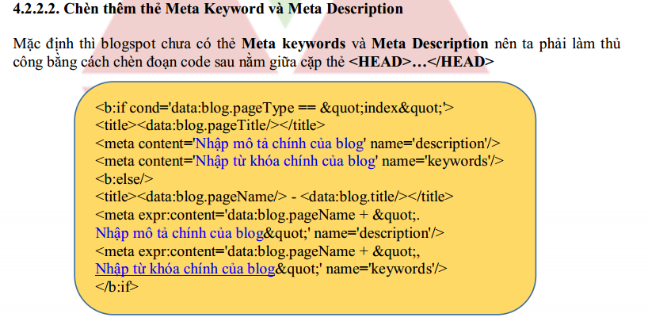
Tạo Website Với Blogspot
.
.
Notes:
6. Tối ưu lại nội dung và back link
Việc tối ưu Website lần hai này rất quan trọng trong việc duy trì và đẩy mạnh thứ hạng của Website trong bảng xếp hạng Google.
Công việc này bao gồm việc bạn sửa chữa chăm sóc lại nội dung các bài viết trên Website, các bài làm trong quá trình thực hiện công việc quảng bá… và hệ thống Backlink, việc chăm sóc Backlink bao gồm các quy trình bảo dưỡng, sửa chữa, duy trì và làm mới. Theo đó bạn phải loại bỏ các link kém chất lượng, khôi phục sửa chữa các link đang hoạt động cho nó trở nên tốt hơn góp phần nâng cao tính hiệu quả trong công tác quảng bá và tăng uy tín cho Website.
Cách kiểm tra và loại bỏ link kém chất lượng tôi có chia sẻ trong bài viết: Cách khắc phục tác vụ thủ công – Google Manual Actions
Trên đây là bài viết sơ lược về quy trình thực hiện một dự án SEO cho một Website mà tôi muốn chia sẻ với các bạn với mong muốn phần nào giúp các bạn Newbie nắm bắt được tổng thể cách thức cải thiện thứ hạng cho Website của mình trên bảng xếp hạng kết quả tìm kiếm.

Slide 73
Tạo Website Với Blogspot
.
.
Tối ưu hóa URL thân thiện - Điểm hạn chế trong URL của blogspot là hiển thị không hết các ký tự hay tiêu đề quá dài sẽ bị cắt ngắn tự động. Vậy làm sao để tối ưu được url thân thiện? Cách 1: - Khi viết một bài mới, ban đầu ta để tiêu đề không dấu với số kí tự vừa đủ để không bị rút ngắn URL và mất kí tự, sau đó xuất bản bài viết và quay lại chỉnh sửa tiêu đề trở thành có dấu.
Notes:
6. Tối ưu lại nội dung và back link
Việc tối ưu Website lần hai này rất quan trọng trong việc duy trì và đẩy mạnh thứ hạng của Website trong bảng xếp hạng Google.
Công việc này bao gồm việc bạn sửa chữa chăm sóc lại nội dung các bài viết trên Website, các bài làm trong quá trình thực hiện công việc quảng bá… và hệ thống Backlink, việc chăm sóc Backlink bao gồm các quy trình bảo dưỡng, sửa chữa, duy trì và làm mới. Theo đó bạn phải loại bỏ các link kém chất lượng, khôi phục sửa chữa các link đang hoạt động cho nó trở nên tốt hơn góp phần nâng cao tính hiệu quả trong công tác quảng bá và tăng uy tín cho Website.
Cách kiểm tra và loại bỏ link kém chất lượng tôi có chia sẻ trong bài viết: Cách khắc phục tác vụ thủ công – Google Manual Actions
Trên đây là bài viết sơ lược về quy trình thực hiện một dự án SEO cho một Website mà tôi muốn chia sẻ với các bạn với mong muốn phần nào giúp các bạn Newbie nắm bắt được tổng thể cách thức cải thiện thứ hạng cho Website của mình trên bảng xếp hạng kết quả tìm kiếm.

Slide 74
Tạo Website Với Blogspot
.
.
Cách 2: - Khi đăng bài tại phần cài đăt bài đăng → Liên kết cố định → Liên kết cố định tùy chỉnh → Điền URL tối ưu vào(viết không dấu và cách nhau bởi dấu (-)
Notes:
6. Tối ưu lại nội dung và back link
Việc tối ưu Website lần hai này rất quan trọng trong việc duy trì và đẩy mạnh thứ hạng của Website trong bảng xếp hạng Google.
Công việc này bao gồm việc bạn sửa chữa chăm sóc lại nội dung các bài viết trên Website, các bài làm trong quá trình thực hiện công việc quảng bá… và hệ thống Backlink, việc chăm sóc Backlink bao gồm các quy trình bảo dưỡng, sửa chữa, duy trì và làm mới. Theo đó bạn phải loại bỏ các link kém chất lượng, khôi phục sửa chữa các link đang hoạt động cho nó trở nên tốt hơn góp phần nâng cao tính hiệu quả trong công tác quảng bá và tăng uy tín cho Website.
Cách kiểm tra và loại bỏ link kém chất lượng tôi có chia sẻ trong bài viết: Cách khắc phục tác vụ thủ công – Google Manual Actions
Trên đây là bài viết sơ lược về quy trình thực hiện một dự án SEO cho một Website mà tôi muốn chia sẻ với các bạn với mong muốn phần nào giúp các bạn Newbie nắm bắt được tổng thể cách thức cải thiện thứ hạng cho Website của mình trên bảng xếp hạng kết quả tìm kiếm.

Slide 75

Bài 2 : KEYWORD RESEARCH
.
.
Notes:
6. Tối ưu lại nội dung và back link
Việc tối ưu Website lần hai này rất quan trọng trong việc duy trì và đẩy mạnh thứ hạng của Website trong bảng xếp hạng Google.
Công việc này bao gồm việc bạn sửa chữa chăm sóc lại nội dung các bài viết trên Website, các bài làm trong quá trình thực hiện công việc quảng bá… và hệ thống Backlink, việc chăm sóc Backlink bao gồm các quy trình bảo dưỡng, sửa chữa, duy trì và làm mới. Theo đó bạn phải loại bỏ các link kém chất lượng, khôi phục sửa chữa các link đang hoạt động cho nó trở nên tốt hơn góp phần nâng cao tính hiệu quả trong công tác quảng bá và tăng uy tín cho Website.
Cách kiểm tra và loại bỏ link kém chất lượng tôi có chia sẻ trong bài viết: Cách khắc phục tác vụ thủ công – Google Manual Actions
Trên đây là bài viết sơ lược về quy trình thực hiện một dự án SEO cho một Website mà tôi muốn chia sẻ với các bạn với mong muốn phần nào giúp các bạn Newbie nắm bắt được tổng thể cách thức cải thiện thứ hạng cho Website của mình trên bảng xếp hạng kết quả tìm kiếm.

Slide 76
Bài 2 : KEYWORD RESEARCH
.
.
Nội Dung Bài Học 1. Hành vi khách hàng khi tìm kiếm là gì? 2. Tầm quan trọng của từ khóa trong 1 chiến lược Seo. 3. Quy trình nghiên cứu và lựa chọn từ khóa. 4. Tìm hiểu nhu cầu và cách đánh giá độ khó của từ khóa Seo.
5. Tìm hiểu về 3 loại từ khóa trong 1 chiến dịch Seo: Brand keyword, Information Keyword , Transaction Keyword.
Notes:
6. Tối ưu lại nội dung và back link
Việc tối ưu Website lần hai này rất quan trọng trong việc duy trì và đẩy mạnh thứ hạng của Website trong bảng xếp hạng Google.
Công việc này bao gồm việc bạn sửa chữa chăm sóc lại nội dung các bài viết trên Website, các bài làm trong quá trình thực hiện công việc quảng bá… và hệ thống Backlink, việc chăm sóc Backlink bao gồm các quy trình bảo dưỡng, sửa chữa, duy trì và làm mới. Theo đó bạn phải loại bỏ các link kém chất lượng, khôi phục sửa chữa các link đang hoạt động cho nó trở nên tốt hơn góp phần nâng cao tính hiệu quả trong công tác quảng bá và tăng uy tín cho Website.
Cách kiểm tra và loại bỏ link kém chất lượng tôi có chia sẻ trong bài viết: Cách khắc phục tác vụ thủ công – Google Manual Actions
Trên đây là bài viết sơ lược về quy trình thực hiện một dự án SEO cho một Website mà tôi muốn chia sẻ với các bạn với mong muốn phần nào giúp các bạn Newbie nắm bắt được tổng thể cách thức cải thiện thứ hạng cho Website của mình trên bảng xếp hạng kết quả tìm kiếm.

Slide 77
Bài 2 : KEYWORD RESEARCH
.
.
Nội Dung Bài Học 6. Cách chọn lọc và tối ưu bộ từ khóa với các công cụ: Google Keywords Planner, Search Box. 7. Thực hành phân tích bộ từ khóa cho website bất kỳ. 8. Kỹ thuật ghép từ khóa, cách lồng ghép từ khóa trong Title, Meta Description. 9. Hướng dẫn sử dụng công cụ check thứ hạng từ khóa.
Notes:
6. Tối ưu lại nội dung và back link
Việc tối ưu Website lần hai này rất quan trọng trong việc duy trì và đẩy mạnh thứ hạng của Website trong bảng xếp hạng Google.
Công việc này bao gồm việc bạn sửa chữa chăm sóc lại nội dung các bài viết trên Website, các bài làm trong quá trình thực hiện công việc quảng bá… và hệ thống Backlink, việc chăm sóc Backlink bao gồm các quy trình bảo dưỡng, sửa chữa, duy trì và làm mới. Theo đó bạn phải loại bỏ các link kém chất lượng, khôi phục sửa chữa các link đang hoạt động cho nó trở nên tốt hơn góp phần nâng cao tính hiệu quả trong công tác quảng bá và tăng uy tín cho Website.
Cách kiểm tra và loại bỏ link kém chất lượng tôi có chia sẻ trong bài viết: Cách khắc phục tác vụ thủ công – Google Manual Actions
Trên đây là bài viết sơ lược về quy trình thực hiện một dự án SEO cho một Website mà tôi muốn chia sẻ với các bạn với mong muốn phần nào giúp các bạn Newbie nắm bắt được tổng thể cách thức cải thiện thứ hạng cho Website của mình trên bảng xếp hạng kết quả tìm kiếm.

Slide 78
Bài 2 : KEYWORD RESEARCH
.
.
Hành vi khách hàng khi tìm kiếm là gì?
Tìm kiếm và chia sẻ là hai hành vi phổ biến nhất của người dùng Internet.
Hơn 90% người dùng Internet sử dụng công cụ tìm kiếm. Do vậy, tiếp thị qua công cụ này sẽ rất hiệu quả. .
Notes:
6. Tối ưu lại nội dung và back link
Việc tối ưu Website lần hai này rất quan trọng trong việc duy trì và đẩy mạnh thứ hạng của Website trong bảng xếp hạng Google.
Công việc này bao gồm việc bạn sửa chữa chăm sóc lại nội dung các bài viết trên Website, các bài làm trong quá trình thực hiện công việc quảng bá… và hệ thống Backlink, việc chăm sóc Backlink bao gồm các quy trình bảo dưỡng, sửa chữa, duy trì và làm mới. Theo đó bạn phải loại bỏ các link kém chất lượng, khôi phục sửa chữa các link đang hoạt động cho nó trở nên tốt hơn góp phần nâng cao tính hiệu quả trong công tác quảng bá và tăng uy tín cho Website.
Cách kiểm tra và loại bỏ link kém chất lượng tôi có chia sẻ trong bài viết: Cách khắc phục tác vụ thủ công – Google Manual Actions
Trên đây là bài viết sơ lược về quy trình thực hiện một dự án SEO cho một Website mà tôi muốn chia sẻ với các bạn với mong muốn phần nào giúp các bạn Newbie nắm bắt được tổng thể cách thức cải thiện thứ hạng cho Website của mình trên bảng xếp hạng kết quả tìm kiếm.

Slide 79
Bài 2 : KEYWORD RESEARCH
.
.
Hành vi khách hàng khi tìm kiếm là gì?
Tìm kiếm và chia sẻ là hai hành vi phổ biến nhất của người dùng Internet.
Hơn 90% người dùng Internet sử dụng công cụ tìm kiếm. Do vậy, tiếp thị qua công cụ này sẽ rất hiệu quả. .
Notes:
6. Tối ưu lại nội dung và back link
Việc tối ưu Website lần hai này rất quan trọng trong việc duy trì và đẩy mạnh thứ hạng của Website trong bảng xếp hạng Google.
Công việc này bao gồm việc bạn sửa chữa chăm sóc lại nội dung các bài viết trên Website, các bài làm trong quá trình thực hiện công việc quảng bá… và hệ thống Backlink, việc chăm sóc Backlink bao gồm các quy trình bảo dưỡng, sửa chữa, duy trì và làm mới. Theo đó bạn phải loại bỏ các link kém chất lượng, khôi phục sửa chữa các link đang hoạt động cho nó trở nên tốt hơn góp phần nâng cao tính hiệu quả trong công tác quảng bá và tăng uy tín cho Website.
Cách kiểm tra và loại bỏ link kém chất lượng tôi có chia sẻ trong bài viết: Cách khắc phục tác vụ thủ công – Google Manual Actions
Trên đây là bài viết sơ lược về quy trình thực hiện một dự án SEO cho một Website mà tôi muốn chia sẻ với các bạn với mong muốn phần nào giúp các bạn Newbie nắm bắt được tổng thể cách thức cải thiện thứ hạng cho Website của mình trên bảng xếp hạng kết quả tìm kiếm.

Slide 80
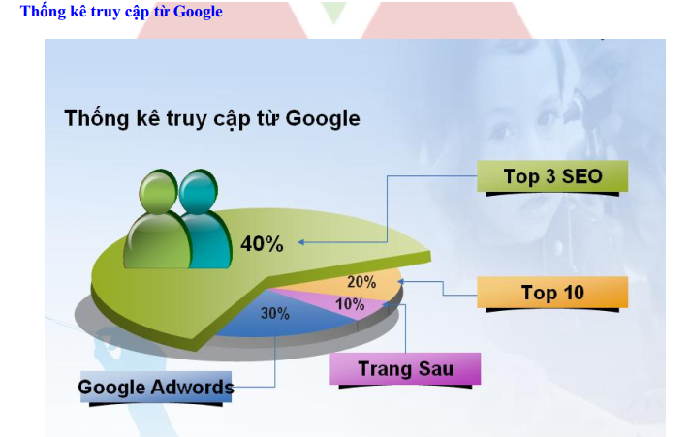
Bài 2 : KEYWORD RESEARCH
.
.
Notes:
6. Tối ưu lại nội dung và back link
Việc tối ưu Website lần hai này rất quan trọng trong việc duy trì và đẩy mạnh thứ hạng của Website trong bảng xếp hạng Google.
Công việc này bao gồm việc bạn sửa chữa chăm sóc lại nội dung các bài viết trên Website, các bài làm trong quá trình thực hiện công việc quảng bá… và hệ thống Backlink, việc chăm sóc Backlink bao gồm các quy trình bảo dưỡng, sửa chữa, duy trì và làm mới. Theo đó bạn phải loại bỏ các link kém chất lượng, khôi phục sửa chữa các link đang hoạt động cho nó trở nên tốt hơn góp phần nâng cao tính hiệu quả trong công tác quảng bá và tăng uy tín cho Website.
Cách kiểm tra và loại bỏ link kém chất lượng tôi có chia sẻ trong bài viết: Cách khắc phục tác vụ thủ công – Google Manual Actions
Trên đây là bài viết sơ lược về quy trình thực hiện một dự án SEO cho một Website mà tôi muốn chia sẻ với các bạn với mong muốn phần nào giúp các bạn Newbie nắm bắt được tổng thể cách thức cải thiện thứ hạng cho Website của mình trên bảng xếp hạng kết quả tìm kiếm.

Slide 81
Bài 2 : KEYWORD RESEARCH
Từ khóa là những từ mà những người truy cập nhập vào trong những cỗ máy tìm kiếm dùng để tìm thấy thông tin từ những website.
Điều quan trọng hàng đầu là website có được những cỗ máy tìm kiếm tốt xếp hạng những từ khóa phổ biến liên quan đến đề tài của website .
.
2. Tầm quan trọng của từ khóa trong 1 chiến lược Seo

Slide 82
Bài 2 : KEYWORD RESEARCH
Từ khóa thương hiệu : Từ khóa mang tên thương hiệu của doanh nghiệp, cung cấp các thông tin về doanh nghiệp đến khách hàng.
Ví dụ : Áo cưới thu thủy, Nhà hàng vạn tuế thăng long, Thời trang Xmen Shop...
Đây là loại từ khóa có chỉ số hiệu quả cao, dễ đẩy top, nên làm cho tất cả các chiến dịch Seo
.
.
Các Loại từ Khóa

Slide 83
Bài 2 : KEYWORD RESEARCH
Từ khóa thông tin. Là loại từ khóa cung các thông tin hữu ích về sản phẩm, dịch vụ đến khách hàng. Đây là loại từ khóa được khách hàng tìm kiếm nhiều nhất (Quyết định mua hàng thấp)
Ví dụ :Đánh Giá Sàn phẩm MacBook, Tính năng của IPhone
.
.
Các Loại từ Khóa

Slide 84
Bài 2 : KEYWORD RESEARCH
Từ khóa thông tin. Là loại từ khóa cung các thông tin hữu ích về sản phẩm, dịch vụ đến khách hàng. Đây là loại từ khóa được khách hàng tìm kiếm nhiều nhất (Quyết định mua hàng thấp)
Ví dụ :Đánh Giá Sàn phẩm MacBook, Tính năng của Iphone
Từ khóa chung và khó Seo .
.
Các Loại từ Khóa

Slide 85
Bài 2 : KEYWORD RESEARCH
Từ khóa thương mại.
Là loại từ khóa miêu tả chính xác những thông tin khách hàng cần tìm.
Khách hàng khi tìm kiếm từ khóa dạng này có nhu cầu mua hàng rất cao
Ví dụ :Đánh Giá Sàn phẩm MacBook proc 2016, Tính năng của Iphone 6s
Từ khóa có độ khó trung bình, mang tính chất thương mại cao. Cần làm cho tất cả các chiến dịch.
.
.
Các Loại từ Khóa

Slide 86
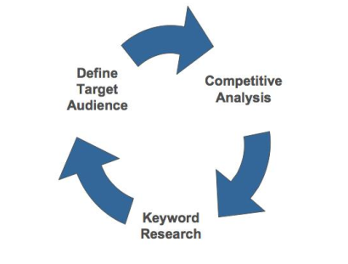
Bài 2 : KEYWORD RESEARCH
2. Tầm quan trọng của từ khóa trong 1 chiến lược Seo

Slide 87
Bài 2 : KEYWORD RESEARCH
Không nên sử dụng từ khóa mà không ai tìm kiếm
Hãy lựa chọn những từ khóa thực sự phù hợp với website và khả năng SEO của mình, đừng nên lựa chọn những từ khóa chung chung với độ cạnh tranh quá cao vì: + Từ khóa chung chung có độ cạnh tranh cao => khó làm SEO. + Từ khóa chung chung có tỷ lệ chuyển đổi (tỷ lệ bán hàng) thấp

Slide 88
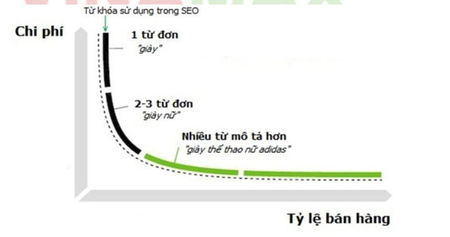
Bài 2 : KEYWORD RESEARCH
Ví dụ Ở cương vị người dùng, nếu bạn chỉ muốn mua giày thể thao Adidas, chắc chắn bạn sẽ tìm kiếm: Mua giày thể thao Adidas chứ không search: Giày thể thao.

Slide 89
Bài 2 : KEYWORD RESEARCH
Làm sao để tìm từ khóa phù hợp? 1. Hãy đứng ở góc độ người dùng để liệt kê ra các từ khóa họ sử dụng để tìm kiếm liên quan đến sản phẩm, dịch vụ của mình.
2. Sử dụng các công cụ để có thêm các gợi ý về từ khóa, lưu lượng tìm kiếm cũng như xu hướng tìm kiếm từ khóa đó trong tương lai.
3. Đánh giá mức độ cạnh tranh của từ khóa, lựa chọn những từ khóa phù hợp với chiến lược Seo của mình.

Slide 90
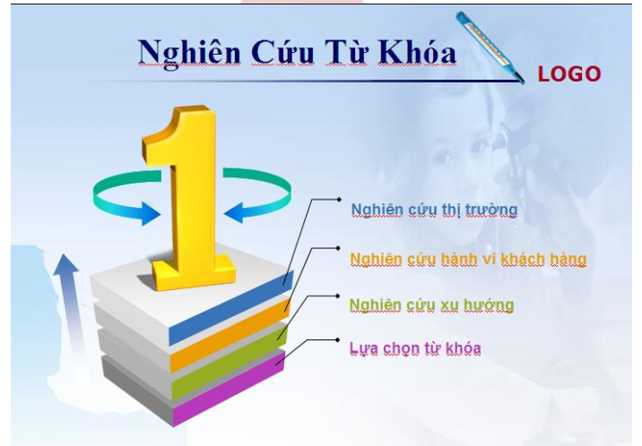
Bài 2 : KEYWORD RESEARCH

Slide 91
Bài 2 : KEYWORD RESEARCH
Các Bước nghiên cứu và lựa chọn từ khóa.
Bước 1: Xác định web site bán sản phẩm gì?(What)
Bước 2 Khách hàng của bạn là ai(Who)? Họ đang ở đâu?(When) => Chiến lược Seo Local

Slide 92
Bài 2 : KEYWORD RESEARCH
Các Bước nghiên cứu và lựa chọn từ khóa.
Bước 3:
Liệt kê các từ khóa mà ta cho rằng khách hàng có thể dùng để tìm kiếm.
Các từ khóa cần chọn phải thích hợp và sát nghĩa với người dùng (Sử dụng Google Search để có thêm gợi ý của từ khóa)

Slide 93
Bài 2 : KEYWORD RESEARCH
Các Bước nghiên cứu và lựa chọn từ khóa. Bước 4: Kiểm tra lưu lượng tìm kiếm các từ khóa đó trong 30 ngày gần đây
Bước 5: Xác định xu hướng tìm kiếm từ khóa, xem lượng tìm kiếm tăng hay giảm trong 12 tháng qua, mức độ quan tâm của từng thành phố.

Slide 94
Bài 2 : KEYWORD RESEARCH
Các Bước nghiên cứu và lựa chọn từ khóa. Bước 6: Đánh giá mức độ khó của từ khóa.
Bước 7: Lựa chọn từ khóa phù hợp.

Slide 95
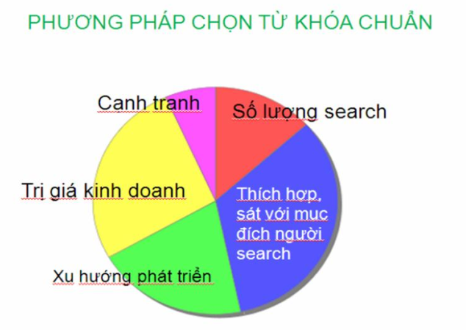
Bài 2 : KEYWORD RESEARCH

Slide 96
Bài 2 : KEYWORD RESEARCH
Cách chọn lọc và tối ưu bộ từ khóa với các công cụ: Search Box , Trends.google.com.vn, Google Keyword Planner,

Slide 97
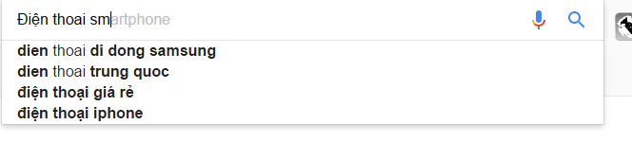
Bài 2 : KEYWORD RESEARCH
Sử dụng Google Search Box để tìm kiếm những gợi ý cho bộ từ khóa

Slide 98
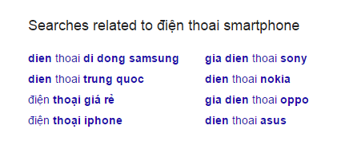
Bài 2 : KEYWORD RESEARCH
Sử dụng Google Search Box để tìm kiếm những gợi ý cho bộ từ khóa

Slide 99
Bài 2 : KEYWORD RESEARCH
Sử dụng Google Search Box để tìm kiếm những gợi ý cho bộ từ khóa

Slide 100
Bài 2 : KEYWORD RESEARCH
Sử dụng Google Keyword Planner: Kiểm tra lượng tìm kiếm hàng tháng và độ cạnh tranh: Dựa vào các chỉ số tìm kiếm hàng tháng ta xác định như sau: 100 -> 1000: Độ khó bình thường 1000 -> 10.000: Độ khó tương đối 10.000 -> 100.000: Mức độ khó khá cao

Slide 101
Bài 2 : KEYWORD RESEARCH
Sử dụng Google Keyword Planner: Kiểm tra lượng tìm kiếm hàng tháng và độ cạnh tranh: Dựa vào các chỉ số tìm kiếm hàng tháng ta xác định như sau: 100 -> 1000: Độ khó bình thường 1000 -> 10.000: Độ khó tương đối 10.000 -> 100.000: Mức độ khó khá cao

Slide 102
Bài 2 : KEYWORD RESEARCH
Dựa vào CPC và mức độ cạnh tranh: Khi ta kiểm tra tra ta chỉ thấy hiện Thấp, Trung bình, Cao

Slide 103
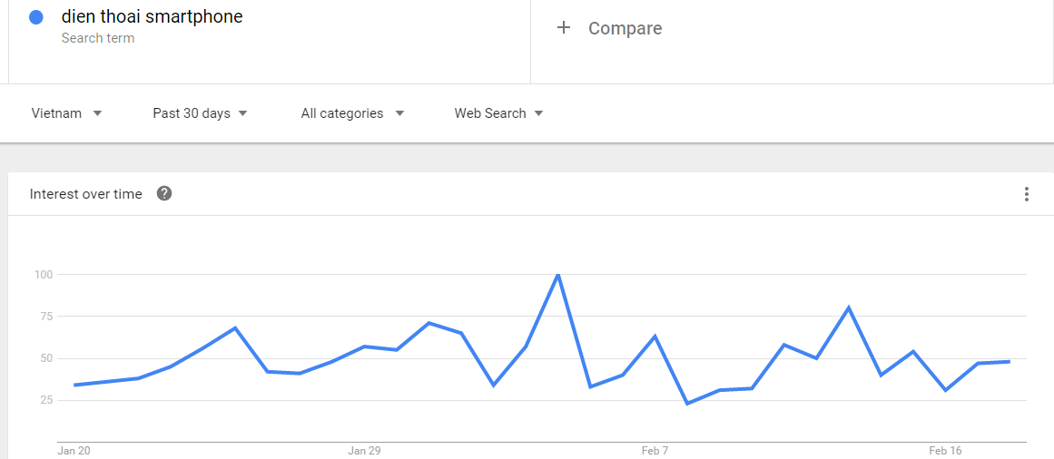
Bài 2 : KEYWORD RESEARCH

Slide 104
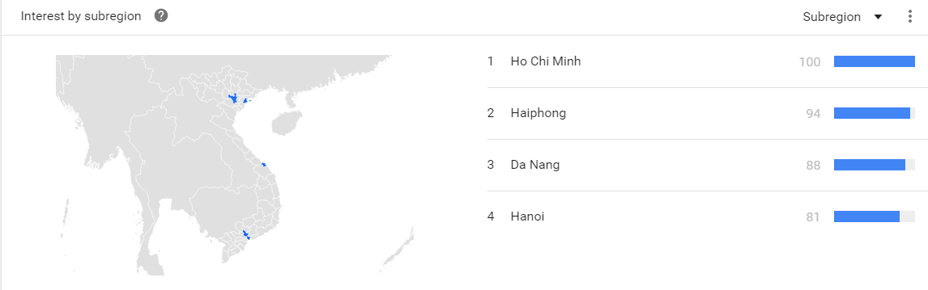
Bài 2 : KEYWORD RESEARCH

Slide 105
Bài 2 : KEYWORD RESEARCH
. Dựa vào kết quả tìm kiếm (SERP) và phân tích đối thủ SEO: - Chỉ số SERP (Search engine results page) là tổng số website cạnh tranh từ khoá. Chỉ số càng cao tương ứng cạnh tranh sẽ cao. - Hãy chú ý kết quả tìm kiếm xem sử in đậm, mức độ hiển thị của từ khoá của các đối thủ. Xem 1,2,3 trang nếu mức độ tối ưu càng dày đặc tức là từ khoá đó cạnh tranh cao, và được nhiều đối tác SEO

Slide 106
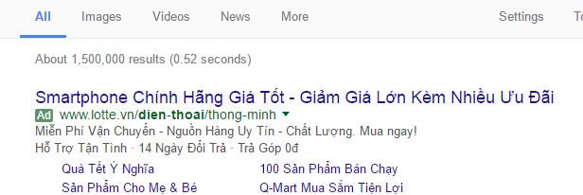
Bài 2 : KEYWORD RESEARCH

Slide 107
Bài 2 : KEYWORD RESEARCH
Cách thức thực hiện - Truy cập google.com.vn gõ từ khóa để tìm các gợi ý cho bộ từ khóa. - Copy các từ khóa vào Google Keyword Planner để tiến hành phân tích
Sử dụng Google Keyword Planner Bước 1: Truy cập vào đường dẫn: https://adwords.google.com/ko/KeywordPlanner .

Slide 108
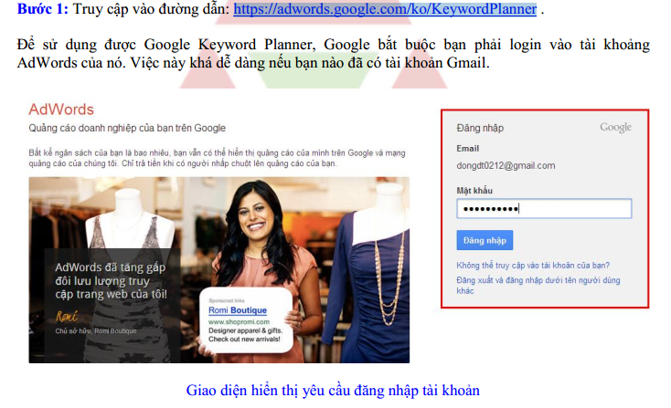
Bài 2 : KEYWORD RESEARCH

Slide 109
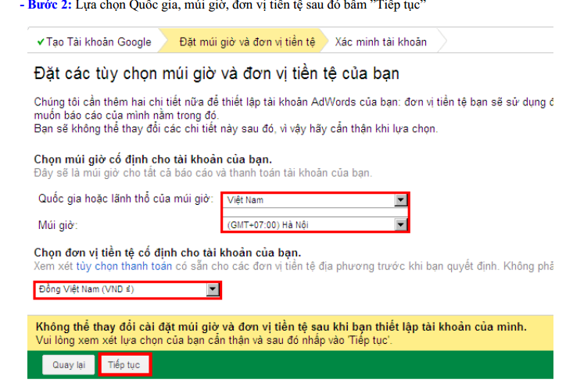
Bài 2 : KEYWORD RESEARCH

Slide 110
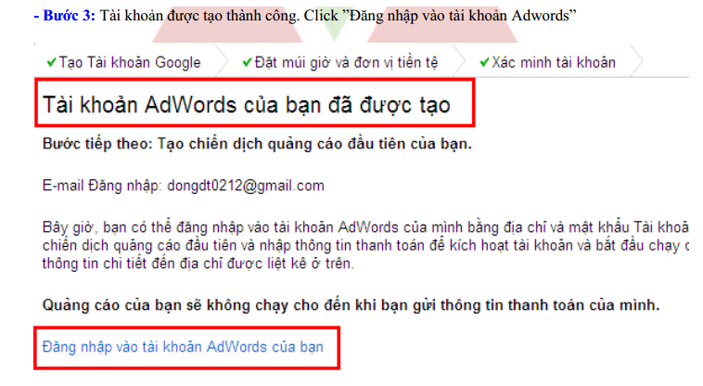
Bài 2 : KEYWORD RESEARCH

Slide 111
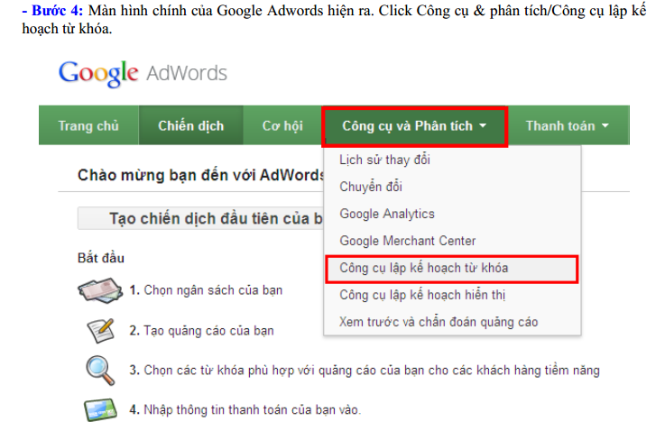
Bài 2 : KEYWORD RESEARCH

Slide 112
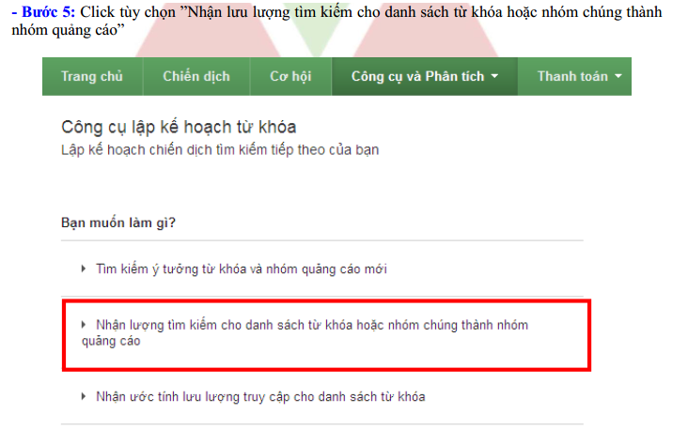
Bài 2 : KEYWORD RESEARCH

Slide 113
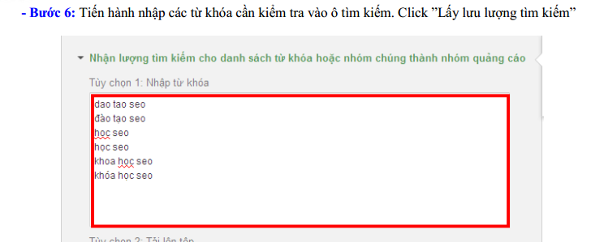
Bài 2 : KEYWORD RESEARCH

Slide 114
Bài 2 : KEYWORD RESEARCH

Slide 115
Bài 3: SEO ON PAGE
Seo Onpage Là Gì ?
SEO Onpage là gì ?
1. Tiêu đề bài viết (Title)
2. Thẻ meta description
3. Tên miền có cần chứa từ khoá cần SEO không?
4. Tập trung vào nội dung chất lượng và hữu ích
5. Thời gian ở lại trên trang Time On Site
6. Tỉ lệ thoát trang Bounce Rate
7. Nội dung phải luôn được cập nhật mới theo thời gian
8. Thêm thẻ Alt cho hình ảnh
9. Tên file ảnh thô chuẩn SEO

Slide 116
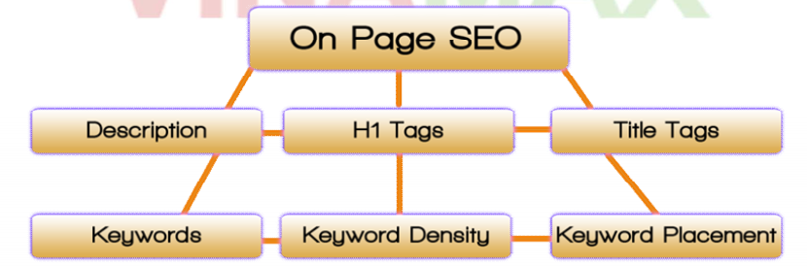
Bài 3: SEO ON PAGE
Seo Onpage Là Gì ?
Seo Onpage là quá trình tối ưu hóa website và nội dung các trang trong website nhắm giúp trang web trở nên thân thiện hơn với các bộ máy tìm kiếm

Slide 117
Bài 3: SEO ON PAGE
10. Giảm dung lượng hình ảnh
11. Link nội bộ (Internal Link)
12. Link ngoại bộ (External link)
13. Anchor Text chuẩn SEO
14. Rút gọn URL thân thiện
15. Tạo file robot.txt
16. Tạo Sitemap cho website
17. Thẻ Heading trong bài viết
18. Mật độ từ khoá trong bài viết
19. Tốc độ tải trang của website
20. Sử dụng chứng chỉ SSL cho website của bạn
21. Giao diện website của bạn phải tương thích với Mobile

Slide 118
Bài 3: SEO ON PAGE
1. Tiêu đề bài viết
Khi SEO một từ khoá nào=> tiêu đề bài viết(Title) phải có chứa từ khoá cần SEO.
Từ khoá đó càng nằm ở đầu câu tiêu đề=>.
để cho khách hàng họ nhìn vào tiêu đề và muốn bấm vào bài viết. Tiêu đề của bạn nên kích thích người đọc.
Ví dụ :để seo từ khóa giày Thể thao chính hãng thì title của bài viết “Giày thể thao chính hãng giá rẻ”
Tối ưu tỉ lệ CTR (Click Through Rate) :số lần khách hàng bấm vào trong bài viết ảnh hưởng rất nhiều đến vị trí bài viết

Slide 119
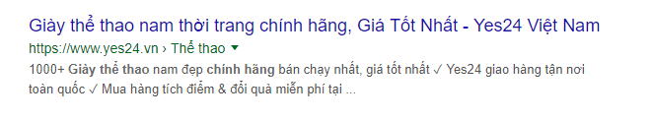
Bài 3: SEO ON PAGE
1. Thẻ meta description
Thẻ mô tả Meta là 1 đoạn mô tả ngắn về nội dung của bài viết, nhằm tóm tắt lại cho người đọc hình dung trước những gì mà trong bài viết đề cập.
Nếu sử dụng website chạy mã nguồn WordPress, thì hãy cài đặt plugin Yoast SEO
Ví dụ :

Slide 120
Bài 3: SEO ON PAGE
3. Tên miền có cần chứa từ khoá cần SEO không?
Tên miền không cần thiết phải chứa từ khoá cần SEO. Hiện nay, Google đã không còn đánh giá SEO thông quá điều đó nữa.
Mà bạn phải tập trung vào tên miền thương hiệu. Nghĩa là bạn phải tập trung xây dựng thương hiệu đối với khách hàng thông qua tên miền của mình.

Slide 121
Bài 3: SEO ON PAGE
4:Tập trung vào nội dung chất lượng và hữu ích
Đây chính là phần quan trọng nhất trong những kỹ thuật SEO OnPAGE

Slide 122
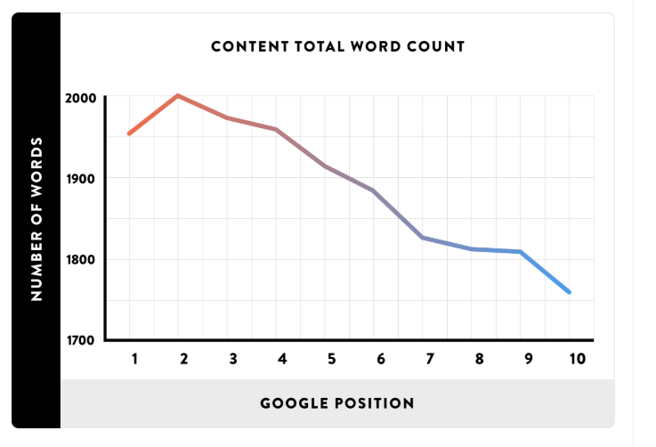
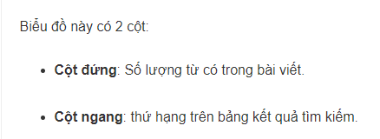
Bài 3: SEO ON PAGE

Slide 123
Bài 3: SEO ON PAGE
Số lượng từ mà Google khuyến khích nhất là ở mức 1980 từ. =>bài viết đủ chuẩn SEO và đủ dài.
Những bài viết chuyên sâu, viết càng dài càng chất lượng càng tốt.
Vì khi đó nội dung chất lượng, đủ dài thì ở đó sẽ có rất nhiều từ khoá dài (long tail keyword) trong bài viết. Đó cũng là một cách giữ chân người đọc lâu hơn đối với nội dung (cải thiện yếu tố time on site).

Slide 124
Bài 3: SEO ON PAGE
5. Thời gian ở lại trên trang Time On Site
Đây là một chỉ số rất quan trọng để Google đánh giá chất lượng SEO của website.
=>phải tìm mọi cách để giữ chân khách hàng ở lại lâu nhất trên website

Slide 125
Bài 3: SEO ON PAGE
6. Tỉ lệ thoát trang Bounce Rate
Tỉ lệ thoát trang chính là cách Google đánh giá người dùng có muốn thoát ra khỏi website
Nếu website có tỉ lệ Bounce Rate quá cao, có nghĩa là website không phù hợp với từ khoá mà người dùng đang tìm.
Bounce Rate và Time On Site là 2 yếu tố song song với nhau chỉ cần tối ưu yếu tố này này thì yếu tố kia sẽ được tối ưu theo.
Dùng Google Analytics để xem Time on Site và Bounce Rate.

Slide 126
Bài 3: SEO ON PAGE
7. Nội dung phải luôn được cập nhật mới theo thời gian Vì Google luôn muốn cung cấp cho người đọc những thông tin không chỉ hữu ích, mà còn phải MỚI NHẤT.
Thay đổi Hình ảnh, nếu hình ảnh liên quan tới giao diện thiết bị
Chữ viết, viết thêm những phần còn thiếu mà độc giả thắc mắc.
=>nội dung, giao diện thay đổi sẽ giúp người đọc ở lâu hơn trên trang web
Dùng công cụ Google Search Console (tên cũ là Google Webmaster Tool) để xem vị trí những từ khoá

Slide 127
Bài 3: SEO ON PAGE
8. Thêm thẻ Alt cho hình ảnh
Bài viết của nên có hình ảnh minh hoạ cho bài viết để người dùng dễ hiểu, dễ hình dung hơn.
Tuy nhiên, bấy nhiêu đó là chưa đủ, cần phải tối ưu hình ảnh cho chuẩn SEO, để bài viết dễ dàng lên top Google hơn=>thêm mô tả cho thẻ Alt của hình ảnh.

Slide 128
Bài 3: SEO ON PAGE
9. Tên file ảnh thô chuẩn SEO
File ảnh thô là ảnh trước khi upload lên website
Tên file ảnh thô nên đặt tên có chứa từ khoá và có dấu - ở giữa.
Ví dụ :Giay-the-thao-gia-re-1.jpg

Slide 129
Bài 3: SEO ON PAGE
10. Giảm dung lượng hình ảnh
Dung lượng hình ảnh có ảnh hưởng rất lớn đến tốc độ tải của website.
Website tải chậm thì đồng nghĩa khách hàng sẽ rời khỏi trang web rất sớm, vì khách hàng luôn ghét chờ đợi.

Slide 130
Bài 3: SEO ON PAGE
11. Link nội bộ (Internal Link)
Link nội bộ (Internal Link) là những link nằm ngay trên website . Link nội bộ sẽ trỏ đến những bài viết liên quan TRONG CÙNG 1 website.
Link nội bộ có 2 mục đích chính:
Giảm tỉ lệ Bounce Rate cho website Tăng thời gian Time On Site, giữ chân người dùng lâu hơn trên website.

Slide 131
Bài 3: SEO ON PAGE
12. Link ngoại bộ (External link)
Link ngoại bộ (External link) là những link trỏ đến những bài viết liên quan NẰM NGOÀI website và phải có uy tín.

Slide 132
Bài 3: SEO ON PAGE
13. Anchor Text chuẩn SEO
Anchor Text là những phần chữ chứa link trên website
Có 3 dạng chính của Anchor Text:
Anchor Text có chứa từ khoá cần SEO
Ví dụ :Giày thể thao giá rẻ chính hãng
Anchor Text dạng Tại đây, Xem thêm, Bài viết này
Anchor Text là dạng link :http://www.giayabc.com

Slide 133
Bài 3: SEO ON PAGE
14. Rút gọn URL thân thiện
Không nhồi nhét từ khoá vào URL bài viết.
URL cần ngắn gọn, dễ nhớ để người đọc dễ dàng chia sẻ và nhớ đường link bài viết.

Slide 134
Bài 3: SEO ON PAGE
15. Tạo file robot.txt
File robot sẽ yêu cầu con bot Google chỉ nên kiểm tra những phần nào và những phần nào thì không.
16.Tạo Tập tin SiteMap.xml :chứa cấu trúc trang web

Slide 135
Bài 3: SEO ON PAGE
17. Thẻ Heading trong bài viết
Thẻ Heading dùng để lập dàn ý cho bài viết, để con bot Google dễ dàng quét website của bạn.
Một bài viết chỉ nên có một Heading 1 (Thẻ H1). Đó chính là tiêu đề bài viết.
.

Slide 136
Bài 3: SEO ON PAGE
18. Mật độ từ khoá trong bài viết
Từ khoá cần SEO chiếm 2-3% tổng số từ trong bài. Thật ra, khi viết bài, không nên quá đặt nặng mật độ từ khoá trong bài viết, vậy nên 2-3% chỉ là về mặt lý thuyết.
Điều cần là viết như thế nào để độc giả đọc xong và cảm thấy thích, nội dung hữu ích và chất lượng chuyên sâu.
Từ khoá cần được phân bổ đều từ trên xuống dưới. Tập trung vào sự tự nhiên của nội dung. =>tăng Time on site

Slide 137
Bài 3: SEO ON PAGE
19. Tốc độ tải trang của website
Tốc độ tải trang của website là điều mà phải tối ưu hết mức có thể. Tuy nhiên, tốc độ tải trang nhanh nhưng vẫn phải đảm bảo giao diện website của bạn được tốt.
Tránh trường hợp khi mà tốc độ tải trang nhanh lên cũng đồng nghĩa website bị nhẹ đi, làm cho website bị cắt bớt đi rất nhiều phần tử trên website, thì lúc này giao diện website sẽ bị vỡ.
Một số công cụ kiểm tra tốc độ website như Google PageSpeed Insight, GTMetrix, Pingdom Tool…
có thể truy cập vào Google PageSpeed Insight và nhập tên miền website vào. Sau đó bấm phân tích.

Slide 138
Bài 3: SEO ON PAGE
20. Sử dụng chứng chỉ SSL cho website
SSL là cụm https:// cho tên miền website.
Sử dụng https:// cho tên miền để tăng độ tin cậy cho website, bảo mật thông tin người dùng
Khi thêm chứng chỉ SSL cho website thì website sẽ tải chậm đi 1 chút nhưng không đáng kể.
Tải chậm một chút là vì website phải mã hoá dữ liệu để tăng tính bảo mật

Slide 139
Bài 3: SEO ON PAGE
21. Giao diện website phải tương thích với Mobile
Xu hướng người dùng chuyển sang dùng điện thoại thông minh khi online Internet là con số tăng trưởng cực mạnh.

Slide 140
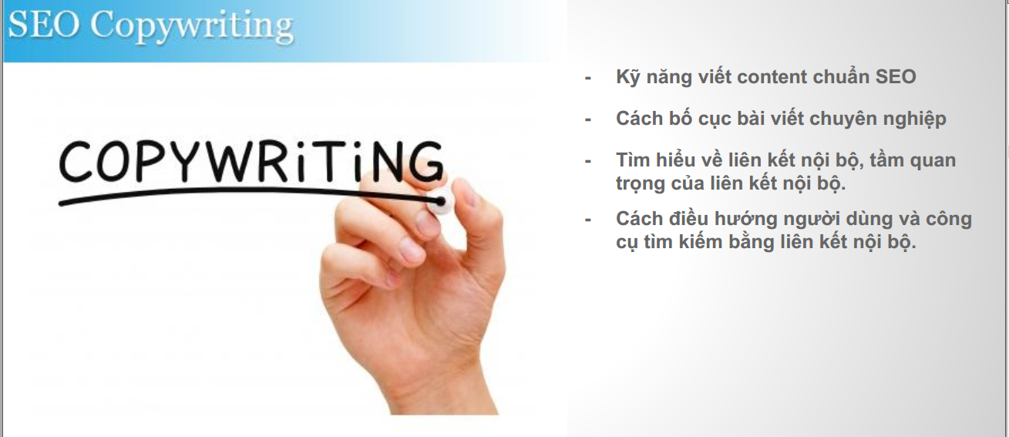
Bài 3: SEO ON PAGE

Slide 141
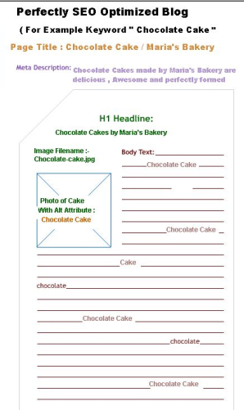
Bài 3: SEO ON PAGE

Slide 142
Google Analytics
Những Câu hỏi thường gặp đối với người làm SEO
Lượng truy cập của tháng
Lượng truy cập theo khu vực
Lượng truy cập theo thời gian
Trang nào được người dùng quan tâm
Trang nào bị người dùng thoát ra nhiều nhất
Độ tuổi, giới tính của người dùng
Thiết bị người dùng truy cập

Slide 143
Google Analytics
Google Analytics
Google Analytics là một dịch vụ miễn phí cung cấp bởi Google nhằm đánh giá hiệu quả của các hoạt động Online Marketing (bao gồm SEO và các hoạt động marketing khác)
Trang chủ: http://www.google.com/analytics/

Slide 144
Google Analytics
Google Analytics cung cấp cho người sử dụng các dữ liệu về traffic, nguồn traffic, các dữ liệu nhân khẩu học, hành vi của người tiêu dùng trên website…
Google Analytics có thể tích hợp với nhiều sản phẩm khác của Google như Google Adwords, Google Adsense, Google Webmaster Tools…

Slide 145
Google Analytics
Google Analytics cung cấp cho người sử dụng các dữ liệu về traffic, nguồn traffic, các dữ liệu nhân khẩu học, hành vi của người tiêu dùng trên website…
Google Analytics có thể tích hợp với nhiều sản phẩm khác của Google như Google Adwords, Google Adsense, Google Webmaster Tools…

Slide 146
Google Analytics
Các tính năng chính của Google Analytics:
Tùy chỉnh Dashboard để xem những dữ liệu cần thiết
Sử dụng Advanced Segment để theo dõi các chiến dịch cụ thể
Xem dữ liệu nhân khẩu học (Demographic) của nguồn traffic: Nhóm tuổi, địa điểm, chủ đề ưa thích…
Xem khách hàng tìm kiếm gì trên website

Slide 147
Google Analytics
Hình ảnh hóa các nội dung được ưa thích nhất
Funnel Visualization: Người sử dụng thường rời bỏ shopping cart tại bước nào
Theo dõi doanh thu của các sản phẩm
Theo dõi hành vi người sử dụng (Multi-Channel Funnels)
Tạo các mô hình so sánh mức độ tham gia của các kênh marketing (Model Comparision)

Slide 148
Google Analytics
Hướng dẫn cài đặt Google Analytics
Bước 1 :Đăng ký Google Analytics
Bước 2 : Nhúng Google Analytics vào website
Bước 3 : Kiểm tra code Google Analytics

Slide 149
Google Analytics
Hướng dẫn cài đặt Google Analytics
Bước 1 :Đăng ký
truy cập vào trang :http://www.google.com/analytics/
:Đăng nhập vào mail Google

Slide 150
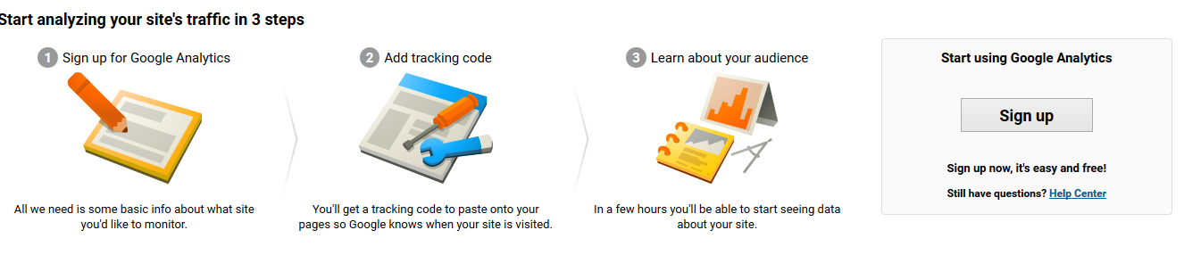
Google Analytics
:Đăng Ký Nhấn nút Sign up

Slide 151
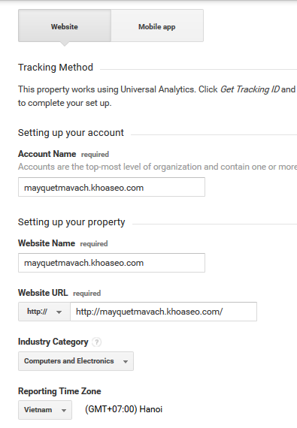
Google Analytics
:Đăng Ký Nhấn
nút Sign up

Slide 152
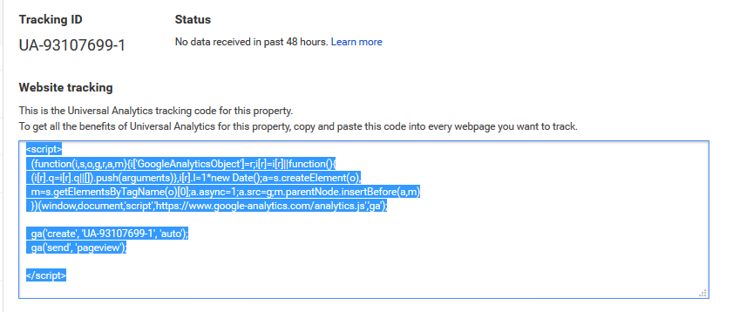
Google Analytics
Bước 2: Thêm tracking code vào website
– Lấy tracking code:

Slide 153
Google Analytics
Bước 2: Thêm tracking code vào website
– Lấy tracking code: chép vào phần Header của web

Slide 154
Google Webmaster Tools
Đúng theo nghĩa của nó, Google Webmaster Tools là công cụ được dùng để quản lý website dành cho chủ sở hữu đối với những website đó. Nó được tạo ra bởi Google và hoạt động của nó liên quan đến những thuật toán bí mật của Google.

Slide 155
Google Webmaster Tools
Đúng theo nghĩa của nó, Google Webmaster Tools là công cụ được dùng để quản lý website dành cho chủ sở hữu đối với những website đó. Nó được tạo ra bởi Google và hoạt động của nó liên quan đến những thuật toán bí mật của Google.

Slide 156
XÂY DỰNG BACKLINK
1.Tìm hiểu về Blog Backlink. Các dạng Free Blog. 2. Hướng dẫn tạo và tối ưu hóa blog miễn phí từ Google Site. 3. Hướng dẫn tạo và tối ưu hóa blog miễn phí từ Weebly.com.

Slide 157
XÂY DỰNG BACKLINK
4. Hướng dẫn tạo và tối ưu hóa blog miễn phí từ Tumblr.com. 5. Chi tiết về File Sharing Backlink. Cách lấy Backlink từ Slideshare.net. 6. Mô hình xây dựng backlink: Link wheel và Pyramid. 7. Hướng dẫn phân tích backlink bằng Ahrefs

Slide 158
XÂY DỰNG BACKLINK
Backlink là gì ?
Backlink là các liên kết từ một Website khác trỏ về Website của mình

Slide 159

XÂY DỰNG BACKLINK
Ý nghĩa Backlink

Slide 160
XÂY DỰNG BACKLINK
Ý nghĩa Backlink
Thế giới Backlink là sự mô phỏng thế giới thật
Mỗi Website cũng giống như mỗi người
Con người giao tiếp với nhau giống như các trang Website trỏ Backlink về tới Website khác

Slide 161
XÂY DỰNG BACKLINK
Ý nghĩa Backlink
Nội dung trao đổi nếu không trùng với các nội dung đã có =>google đánh giá tốt
Các link có thuộc tính Follow :Tốt
Các link có thuộc tính Nofollow :xấu
<a href="signin.php" rel="nofollow">sign in</a>

Slide 162
XÂY DỰNG BACKLINK
Ý nghĩa Backlink
Nội dung trao đổi nếu không trùng với các nội dung đã có =>google đánh giá tốt
Các link có thuộc tính Follow :Tốt
Các link có thuộc tính Nofollow :xấu
<a href="signin.php" rel="nofollow">sign in</a>

Slide 163
XÂY DỰNG BACKLINK
Một số dạng backlink cơ bản là:
Backlink profile
Backlink nội dung
Backlink chữ ký
Backlink comment
Backlink inbox

Slide 164
XÂY DỰNG BACKLINK
Một số dạng backlink cơ bản là:
Backlink profile :Đặt địa chỉ trang web vào hồ sơ đăng ký mạng xã hội,blog
Backlink nội dung :trong nội dung bài viết có link trỏ tới trang web, sử dụng anchor text là từ khóa muốn seo

Slide 165
XÂY DỰNG BACKLINK
Một số dạng backlink cơ bản là:
Backlink chữ ký :tạo chữ ký số trên các diễn đàn tham gia, trong chữ ký số tạo link trỏ đến bài viết seo

Slide 166
XÂY DỰNG BACKLINK
Một số dạng backlink cơ bản là:
Backlink chữ ký :tạo chữ ký số trên các diễn đàn tham gia, trong chữ ký số tạo link trỏ đến bài viết seo

Slide 167
XÂY DỰNG BACKLINK
Một số dạng backlink cơ bản là:
Backlink chữ ký :tạo chữ ký số trên các diễn đàn tham gia, trong chữ ký số tạo link trỏ đến bài viết seo

Slide 168
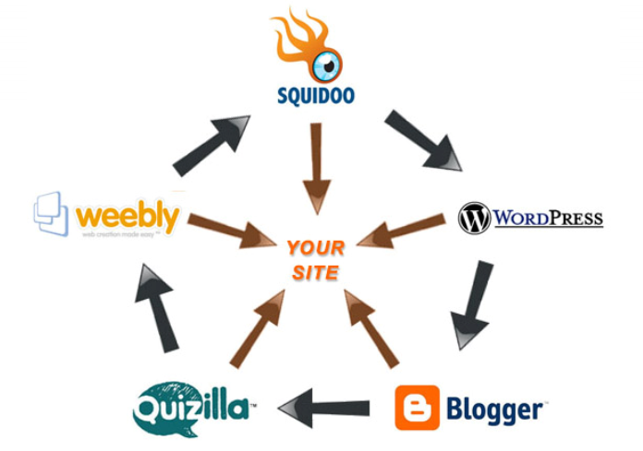
Các mô hình xây dựng backlink
Mô Hình Link Wheel (Liên kết bánh xe)

Slide 169
Các mô hình xây dựng backlink
Mô Hình Link Wheel (Liên kết bánh xe)
Ưu điểm: - Tạo được link từ nhiều domain khác nhau. - Cùng chủ đề. - Nội dung duy nhất. - Link được bảo đảm lâu dài. - Không có Outbound link

Slide 170
Các mô hình xây dựng backlink
Mô Hình Link Wheel (Liên kết bánh xe)
Nhược điểm: - Thời gian xây dựng link lâu dài. - Chi phí cao, đầu tư bài viết chất lượng.

Slide 171
Các mô hình xây dựng backlink
Mô Hình Link Pyramid (Kim Tự Tháp)
Với bản cập nhật Penguin mới nhất thì những mô hình xây dựng link Wheel truyền thống đang đối mặt với nhiều rủi ro
Cách thức sử dụng link vòng tròn bao vây đổ về website nếu làm không chuẩn mực sẽ dễ bị google nhìn nhận là spam link về website.

Slide 172
Các mô hình xây dựng backlink
Mô Hình Link Pyramid (Kim Tự Tháp)
Lượng link quá nhiều đổ về hoặc đổ về thất thường đều không tốt cho site.

Slide 173
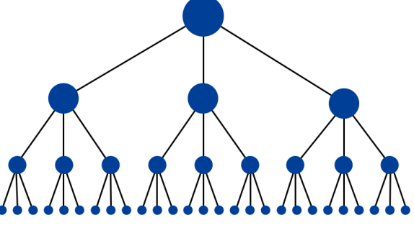
Các mô hình xây dựng backlink
Mô Hình Link Pyramid (Kim Tự Tháp)
.

Slide 174
Các mô hình xây dựng backlink
Mô Hình Link Pyramid (Kim Tự Tháp)
. Chính vì thế mô hình xây dựng link Pyramid được xem là phương pháp tối ưu để bảo vệ web cũng như tăng cường khả năng seo của website.

Slide 175
Các mô hình xây dựng backlink
Mô Hình Link Pyramid (Kim Tự Tháp)
. Link Pyramid là một hình thức xây dựng hệ thống backlink hiệu quả và rất công phu.
Hệ thống link Pyramid đòi hỏi đầu tư thời gian rất lớn, bù lại tác động của nó đối với SEO trên Search Engine cũng rất lớn

Slide 176
Các mô hình xây dựng backlink
Ưu điểm: - Khả năng kiểm soát link cao - Hiệu quả tốt nếu thực hiện đúng cách Nhược điểm: Yêu cầu yếu tố tự động hóa cao

Slide 177
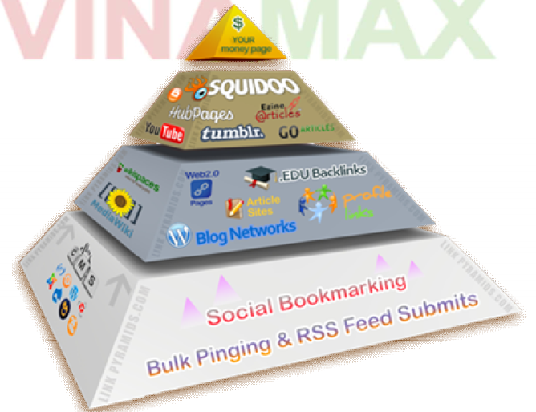
Các mô hình xây dựng backlink
Chi Tiết Về Mô hình xây dựng Link Pyramid 4 tầng:

Slide 178
Các mô hình xây dựng backlink
Tầng 1:
Đây là tầng cao nhất, nghĩa nó chính là website đích mà bạn cần tăng thứ hạng thông qua chiến thuật xây dựng backlink này.
Tất cả những backlink được trỏ về site này mình sẽ đặt vào các website ở

Slide 179
Các mô hình xây dựng backlink
Tầng 2: Đây là tầng mà bạn sẽ sử dụng các dịch vụ web 2.0 cho phép đăng tải thông tin có kèm backlink có thứ hạng cao như Youtube, Sqidoo, Tumblr, Blogspot, WordPress..v..v

Slide 180
Các mô hình xây dựng backlink
Tầng 3: Tầng này được hiểu như là các website mà bạn thường xuyên lui tới để xây dựng backlink như các blog có PR cao chứa backlink dofollow, forum, website .EDU, .GOV. Như ở tầng 2 mình có nói,
ởtầng 3 này là bạn sẽ đăng các backlink trỏ về tầng 2 vào các website theo các tiêu chí mình vừa liệt kê

Slide 181
Các mô hình xây dựng backlink
Tầng 3: Tầng này được hiểu như là các website mà bạn thường xuyên lui tới để xây dựng backlink như các blog có PR cao chứa backlink dofollow, forum, website .EDU, .GOV. Như ở tầng 2 mình có nói,
ởtầng 3 này là bạn sẽ đăng các backlink trỏ về tầng 2 vào các website theo các tiêu chí mình vừa liệt kê

Slide 182
Các mô hình xây dựng backlink
Tầng 4: Đây là tầng cuối cùng cũng như tầng thấp nhất, ở tầng này chúng ta không cần phải viết bài hay xây dựng backlink gì cả mà sẽ làm các công việc mà bạn vẫn thường hay làm khi bắt đầu SEO một website như submit RSS, Ping, đăng lên mạng xã hội…v..v..Và những website mà bạn làm các công việc này được lấy ở tầng thứ 3.

Slide 183
Các mô hình xây dựng backlink
Tầng 4: Đây là tầng cuối cùng cũng như tầng thấp nhất, ở tầng này chúng ta không cần phải viết bài hay xây dựng backlink gì cả mà sẽ làm các công việc mà bạn vẫn thường hay làm khi bắt đầu SEO một website như submit RSS, Ping, đăng lên mạng xã hội…v..v..Và những website mà bạn làm các công việc này được lấy ở tầng thứ 3.

Slide 184
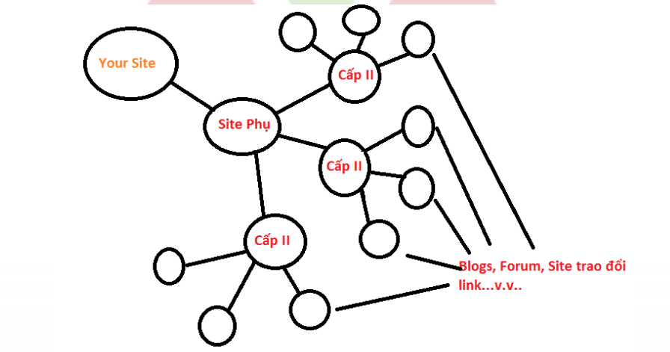
Các mô hình xây dựng backlink

Slide 185
TRAFFIC LÀ GÌ
Traffic:số lượng truy cập vào Website
Chỉ số traffic được hiển thị thông qua công cụ SEO Google Analytics.
Tầm quan trọng của traffic
Nếu một trang web có traffic nhiều đồng nghĩa với việc trang web uy tín, cung cấp nhiều nội dung chất lượng.
Điều này không chỉ là yếu tố giúp Google đánh giá cao thứ hạng mà còn khẳng định với người dùng rằng website của bạn là uy tín hơn đối thủ.

Slide 186
TRAFFIC LÀ GÌ
Phân loại traffic
Referral Traffic (truy cập qua các trang giới thiệu)
Social Traffic (truy cập qua các trang mạng xã hội)
Direct Traffic (lượng truy cập trực tiếp vào trang)
Organic Search Traffic (truy cập từ kết quả tìm kiếm tự nhiên)
Truy cập từ CPC hay paid search: mua từ quảng cáo Google
.

Slide 187
TRAFFIC LÀ GÌ
TRAFFIC4SEO LÀ GÌ?
Traffic4seo(T4S) là 1 công cụ giúp các thành viên trao đổi lượt view với nhau thông qua 1 hệ thống giúp cung cấp lượt truy cập đến website của bạn một cách tự động.
Khi bạn tham gia vào hệ thống của chúng tôi,bạn sẽ xem các trang web của các thành viên khác; đổi lại trang web của bạn sẽ được các thành viên khác xem lại.
Traffic4seo được phát triển vào năm 2014 với mục tiêu cung cấp lượng truy cập chất lượng dành riêng cho SEOer. Và hiện tại,T4S đã gặt hái được những thành công nhất định với hơn 20.000+ thành viên;cung cấp hàng trăm ngàn lượt truy cập mỗi ngày.
.

Slide 188
TRAFFIC LÀ GÌ
CÁC TÍNH NĂNG CỦA TRAFFIC4SEO
Cung cấp website của bạn với 1 lượng truy cập ổn định.
Trao đổi view hoàn toàn tự động chỉ với 1 click chuột.
Giảm tỷ lệ thoát cho trang web của bạn bởi tính năng đảo view.
Cung cấp lượt truy cập thông qua các site vệ tinh, backlink, diễn đàn, mạng xã hội.
.

Slide 189
TRAFFIC LÀ GÌ
CÁC TÍNH NĂNG CỦA TRAFFIC4SEO
Time On Site website cao.
Cung cấp lượng tìm kiếm từ google đến website của bạn.
.

Slide 190
TRAFFIC LÀ GÌ
VÌ SAO LỰA CHỌN TRAFFIC4SEO
Miễn phí và mãi mãi là như vậy: Chỉ cần 1 tài khoản Facebook hoặc Google, bạn có thể dẽ dàng đăng ký một tài khoản ở T4S và có thể bắt đầu tăng ngay cho website của bạn.
Quản lý lượt view theo điểm: Với việc quản lý bằng điểm, bạn có thể dự trữ để cung cấp lượt truy cập vào một thời điểm bất kỳ, hoăc có thể dàn trải chúng.
Hoàn toàn tự động: Việc trao đổi traffic diễn ra hoàn toàn tự động thông qua 1 addon của trình duyệt Firefox.
.

Slide 191
TRAFFIC LÀ GÌ
VÌ SAO LỰA CHỌN TRAFFIC4SEO
Hiệu suất cao: Hiện tại các website trao đổi Traffic chỉ hỗ trợ trao đổi thông qua 1 cửa sổ của trình duyệt. Nhưng với công nghệ của chúng tôi. Bạn có thể cùng 1 lúc trao đổi với 30 website khác nhau mà tốn ít tài nguyên máy tính của bạn.
Đa quốc gia: Hiện tại T4S được một số người dùng nước ngoài biết đến và đã sử dụng, vì thế view bạn nhận được có cả địa điểm ở các quốc gia.

Slide 192
TRAFFIC LÀ GÌ
VÌ SAO LỰA CHỌN TRAFFIC4SEO
Các bước tùy chọn: Đây chính là thế mạnh của traffic4seo, với các bước tùy chọn bạn sẽ tùy hứng điều hướng lượt truy cập như ý bạn ví dụ như view trực tiếp, view từ các nguồn backlink, đảo view với thời gian tối đa 1200 giây.
Đa thiết bị: Với hệ thống giả lập trình duyệt, trang web của bạn sẽ nhận được lượt truy cập thừ các thiết bị như máy tính bàn, laptop, máy tính bảng, điện thoại thông minh.
.

Slide 193
TRAFFIC LÀ GÌ
Hướng dẫn sử dụng Traffic4seo
truy cập vào website traffic4seo.com bằng trình duyệt Firefox sau đó đăng nhập (bạn có thể đăng nhập bằng tài khoản Facebook hay Google đều được.
Sau khi đăng nhập xong bạn click vào biểu tượng download (khoanh đỏ như hình dưới) để tiến hành download add-ons của Traffic4seo
.

Slide 194
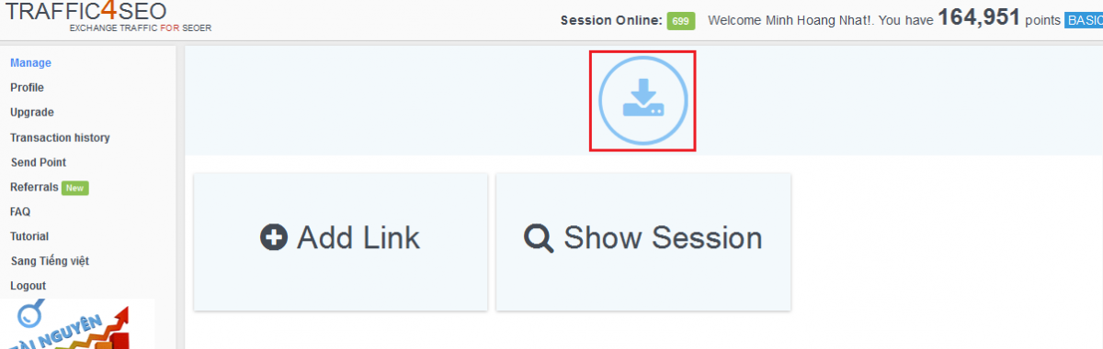
TRAFFIC LÀ GÌ

Slide 195
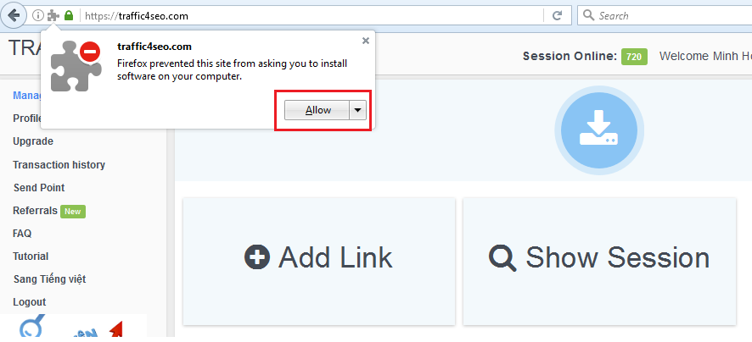
TRAFFIC LÀ GÌ
Thông báo hiển thị xác nhận việc cài đặt Add-ons, click Allow

Slide 196
TRAFFIC LÀ GÌ
Thông báo hiển thị xác nhận việc cài đặt Add-ons, click Allow

Slide 197
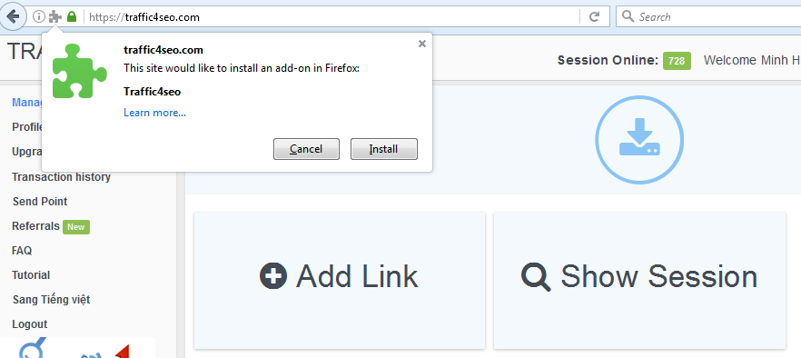
TRAFFIC LÀ GÌ
Click Install

Slide 198
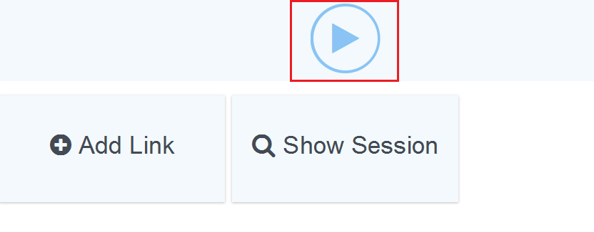
TRAFFIC LÀ GÌ
Khi Traffic4seo hiển thị biểu tượng Play như hình dưới thì ta có thể sử dụng các tính năng của nó rồi đấy

Slide 199
TRAFFIC LÀ GÌ
Hướng dẫn kiếm điểm trong Traffic4seo
Trước tiên cần thiết lập cấu hình để kiếm điểm trong Traffic4seo, click vào biểu tượng đồng hồ(1) theo hình dưới sau đó sẽ xuất hiện khung cấu hình(2)

Slide 200
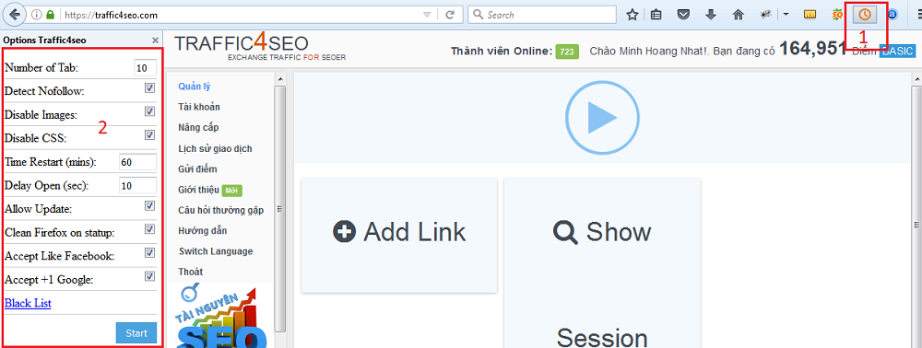
TRAFFIC LÀ GÌ
Hướng dẫn kiếm điểm trong Traffic4seo

Slide 201
TRAFFIC LÀ GÌ
Hướng dẫn kiếm điểm trong Traffic4seo
Tại phần này ta chỉ cần để ý tới ô Number of Tab, mặc định Traffic4seo để là 10 có nghĩa là bạn có thể view cùng lúc 10 tab website cho các thành viên khác cùng lúc, tùy thuộc vào cấu hình máy tính của bạn mà bạn nên đặt số lượng phù hợp, tối đa traffic4seo cho phép bạn đặt là 30 >> click Start để bắt đầu
Ta sẽ thấy Traffic4seo sẽ tự động mở website của các thành viên khác, sau view các website trong một thời gian nhất định ta sẽ thấy điểm số của mình tăng lên.

Slide 202
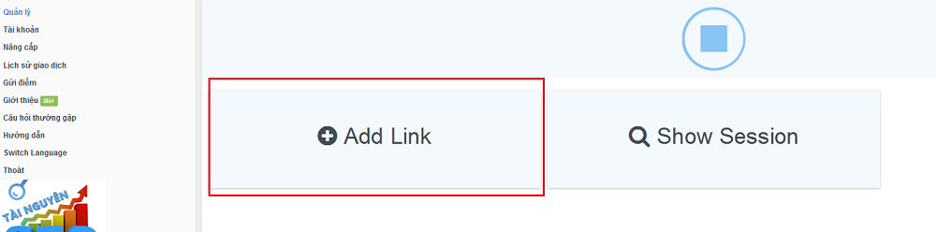
TRAFFIC LÀ GÌ
Cách tăng traffic bằng Traffic4seo
Để tăng traffic bằng Traffic4seo trước tiên bạn click vào Add Link trong phần Quản lý

Slide 203

TRAFFIC LÀ GÌ
Tại cửa sổ popup hiển thị lên, bạn click vào Chọn Loại sẽ thấy danh sách các cách mà bạn có thể tăng traffic vào website của mình

Slide 204
TRAFFIC LÀ GÌ
Google Normal: Điều hướng người dùng truy cập vào google.com và tìm từ khóa mà bạn chỉ định, sau đó người dùng sẽ click vào website của bạn thông qua từ khóa tìm được. Sau khi cấu hình xong bạn click Addlink Google Normal

Slide 205

TRAFFIC LÀ GÌ

Slide 206
TRAFFIC LÀ GÌ
Google Image: Khi bạn tìm kiếm bằng Google Image, công cụ chỉ tìm link của site (không phải link ảnh) sau đó click vào nút Visit page. Tại bước thứ 3 bạn cần chú ý điền link của trang web chứa bức ảnh đó (không phải link ảnh) và click vào Addlink Google Image sau khi đã thiết lập xong.

Slide 207
TRAFFIC LÀ GÌ
Google Image: Khi bạn tìm kiếm bằng Google Image, công cụ chỉ tìm link của site (không phải link ảnh) sau đó click vào nút Visit page. Tại bước thứ 3 bạn cần chú ý điền link của trang web chứa bức ảnh đó (không phải link ảnh) và click vào Addlink Google Image sau khi đã thiết lập xong.

Slide 208

TRAFFIC LÀ GÌ
.

Slide 209
TRAFFIC LÀ GÌ
. Customize: Đây là phần bạn có thể tùy chỉnh cấu hình các bước di chuyển của người khác khi vào website của bạn (có thể từ web A -> web B-> web cần SEO), đây thực sự là tính năng rất thú vị vì sẽ giúp website của bạn đa dạng nguồn truy cập hơn. click Addlink Customize sau khi đã thiết lập xong

Slide 210

TRAFFIC LÀ GÌ

Slide 211
TRAFFIC LÀ GÌ
Sau khi cấu hình tăng traffic xong, bạn sẽ thấy xuất hiện bảng như hình dưới. Tại đây bạn cần chú ý tới mục khoanh tròn (như hình)
CPH: Số lượng traffic bạn muốn thành viên khác view cho link trong 1 giờ
CPD: Số lượng traffic bạn muốn thành viên khác view cho link trong 1 ngày
LIMIT: Tối đa lượng traffic được phép view

Slide 212

TRAFFIC LÀ GÌ

Slide 213
TRAFFIC LÀ GÌ
Phần mềm iClick
iClick là hệ thống phần mềm, công cụ hỗ trợ seo và marketing cho mọi người.
iClick hoạt động dựa trên công đồng với các nguyên tắc trao đổi, chia sẻ, càng đông càng hiệu quả.
Hệ thống iClick chia ra hai dạng công cụ chính là SEO và MARKETING.

Slide 214
TRAFFIC LÀ GÌ
Phần mềm iClick
Tài nguyên seo trên iClick rất phong phú và đa dạng. iClick có hai đơn vị trao đổi chính làTài nguyên và số dư tài khoản.
iClick miễn phí không giới hạn cho tất cả mọi người. Thành viên muốn đóng phí thì có bốn gói VIP để lựa chọn.

Slide 215
TRAFFIC LÀ GÌ
Công cụ và chức năng từng công cụ có trong iClick?
SEO
ViewLink: view trang web cho nhau, tăng view, tăng lượt truy cập, giảm tỉ lệ thoát, tăng lượt truy cập direct trên Google Analytics(GA).
ClickBacklink: tìm và click vào backlink của website bạn, tăng lượt truy cập referral trên GA.

Slide 216
TRAFFIC LÀ GÌ
Công cụ và chức năng từng công cụ có trong iClick?
SEO
ClickKeyword: tìm và click website của bạn khi search Google với từ khoá bạn quy định, tăng lượt truy cập oganic trên GA.
ViewMangXaHoi: view trở về site bạn từ một link trên mạng xã hội: G+, Facebook, Twitter, ..., tặng lượt truy cập social trên GA.

Slide 217
TRAFFIC LÀ GÌ
CheckKeyword: kiểm tra vị trí từ khoá trên tìm kiếm Google, lưu trữ và theo dõi đối thủ cạnh tranh.
Spincontent: trộn nội dung bài viết một cách thông minh, post bài viết lên blogspot, hỗ trợ post lên diễn đàn.
Google+ và Youtube: tăng +, cmt, share cho G+. Tăng view, like, cmt cho Youtube.

Slide 218
TRAFFIC LÀ GÌ
MARKETING
ClickFacebook: tìm group, tham gia tự động group, gởi bài viết lên hàng loạt group, gởi vào inbox cho tất cả thành viên trong một group, share bài từ fanpage, like fanpage, ...
ViberMarketing: gởi tin nhắn hàng hoạt bằng Viber
EmailMarketing: gởi email hàng loạt bằng các email thông thường hoặc webmail.

